Slide 2
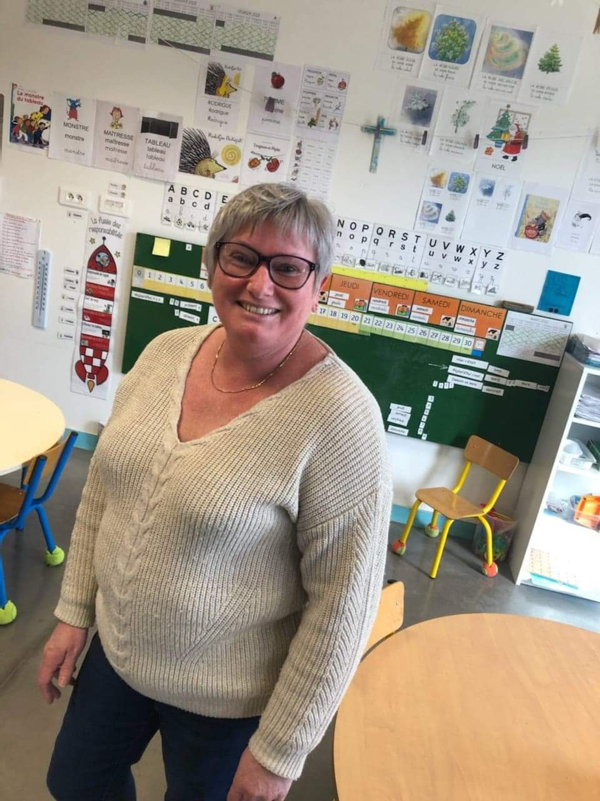
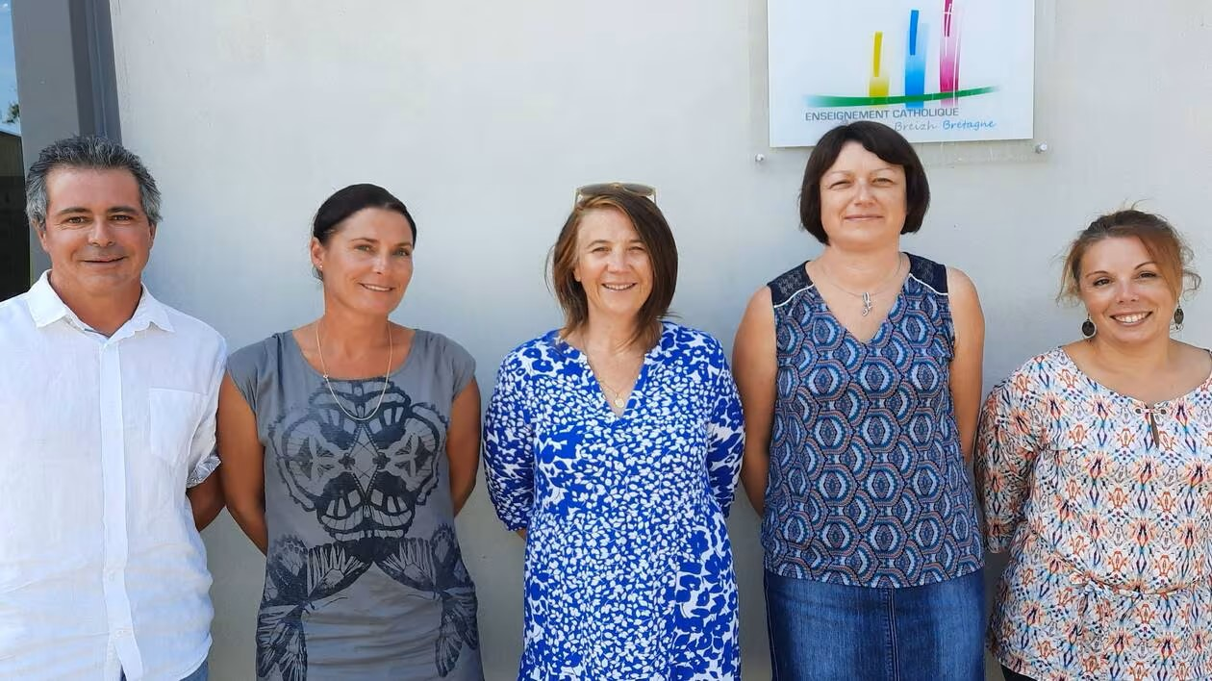
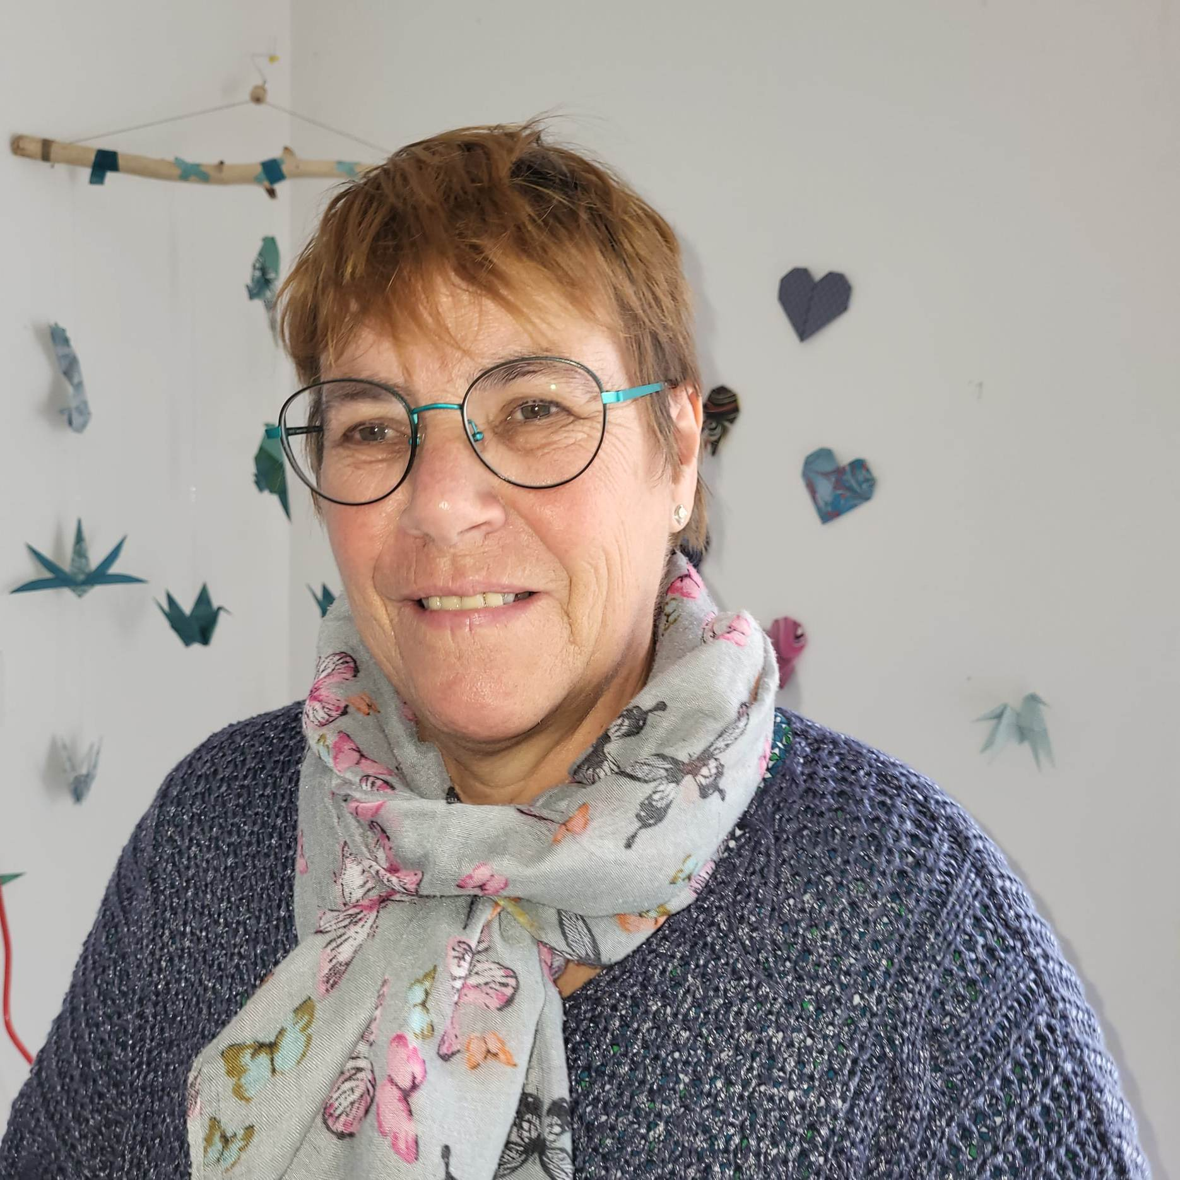
Notre équipe…
Gwénola Le Guénan ASEM
De gauche à droite:
Stéphane Mignet CE2
Emilie Boschet PS MS GS
Laetitia Halgand CP CE1 + direction
Anne-Laure Kerviche CM1 CM2
Séverine Le Cadre CP CE1 (lundi)
Brigitte Maître AESH
Christelle Daviaud enseignante spécialisée

Slide 3
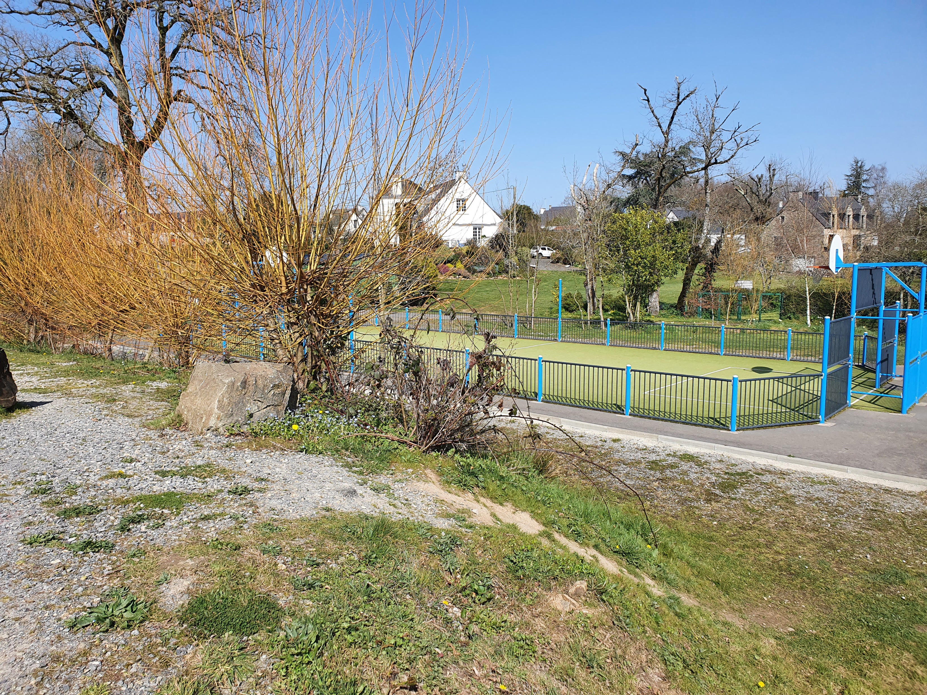
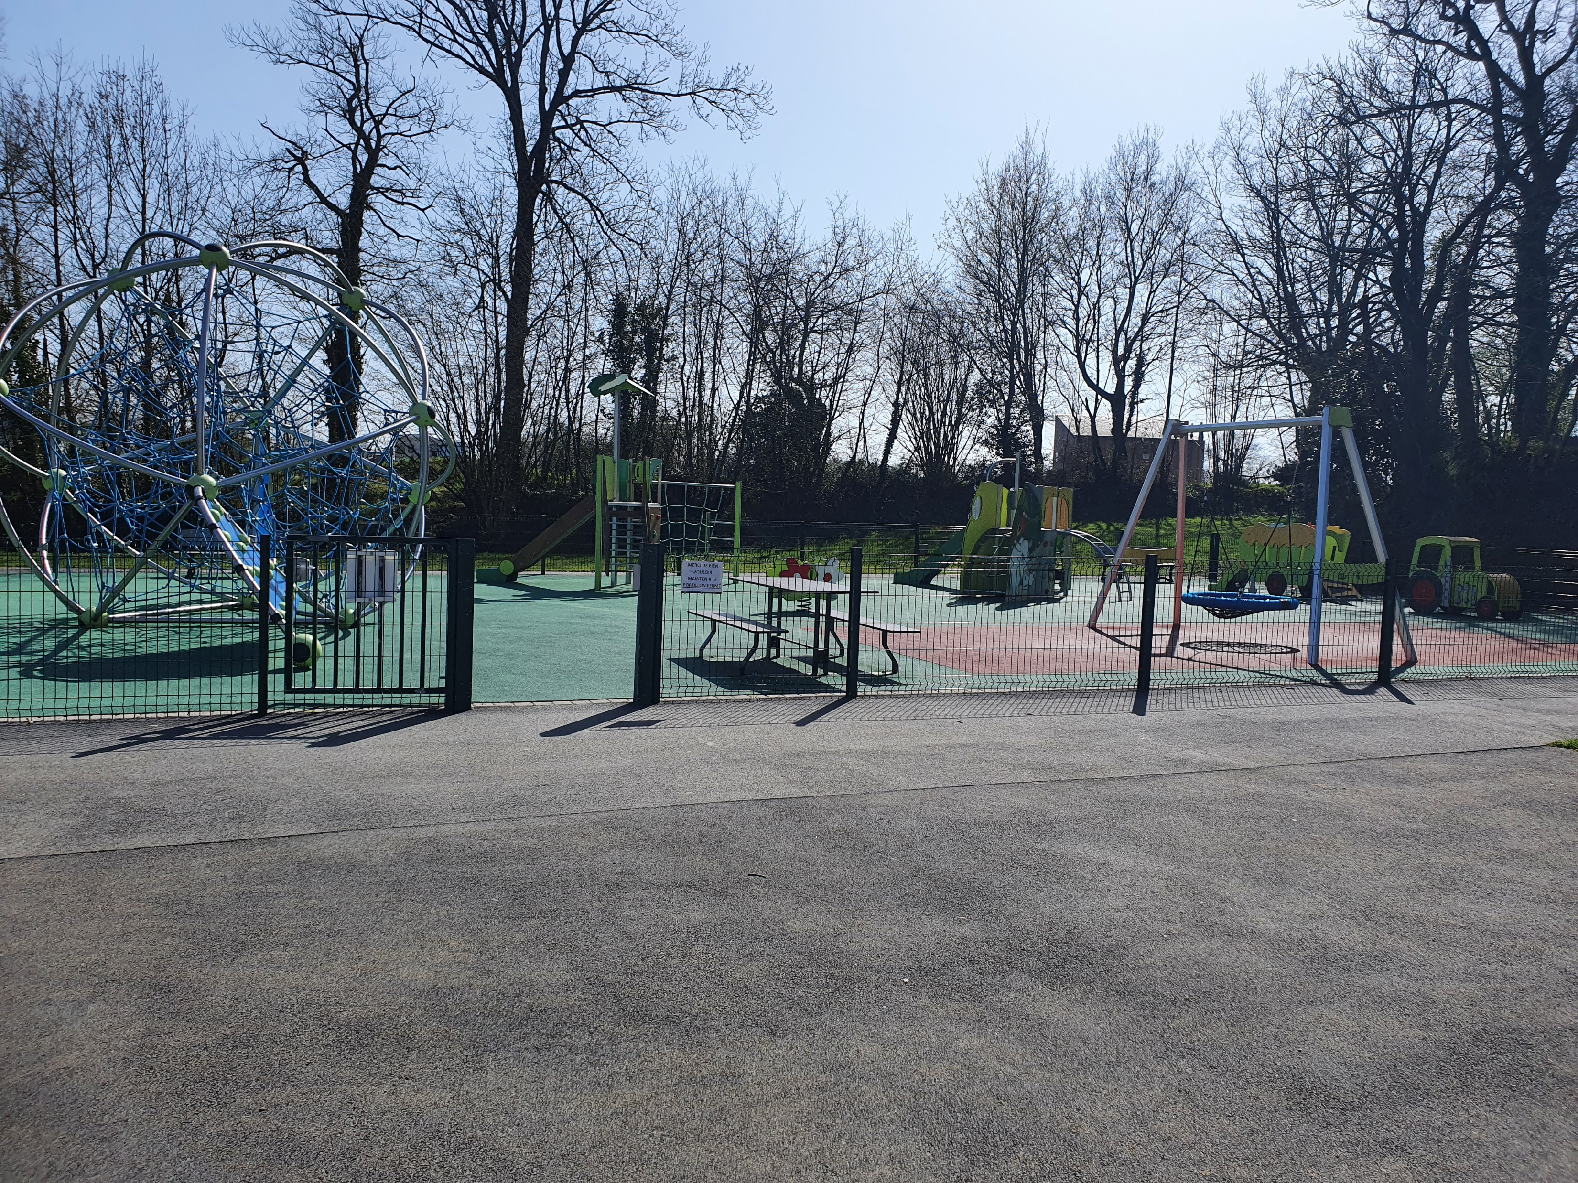
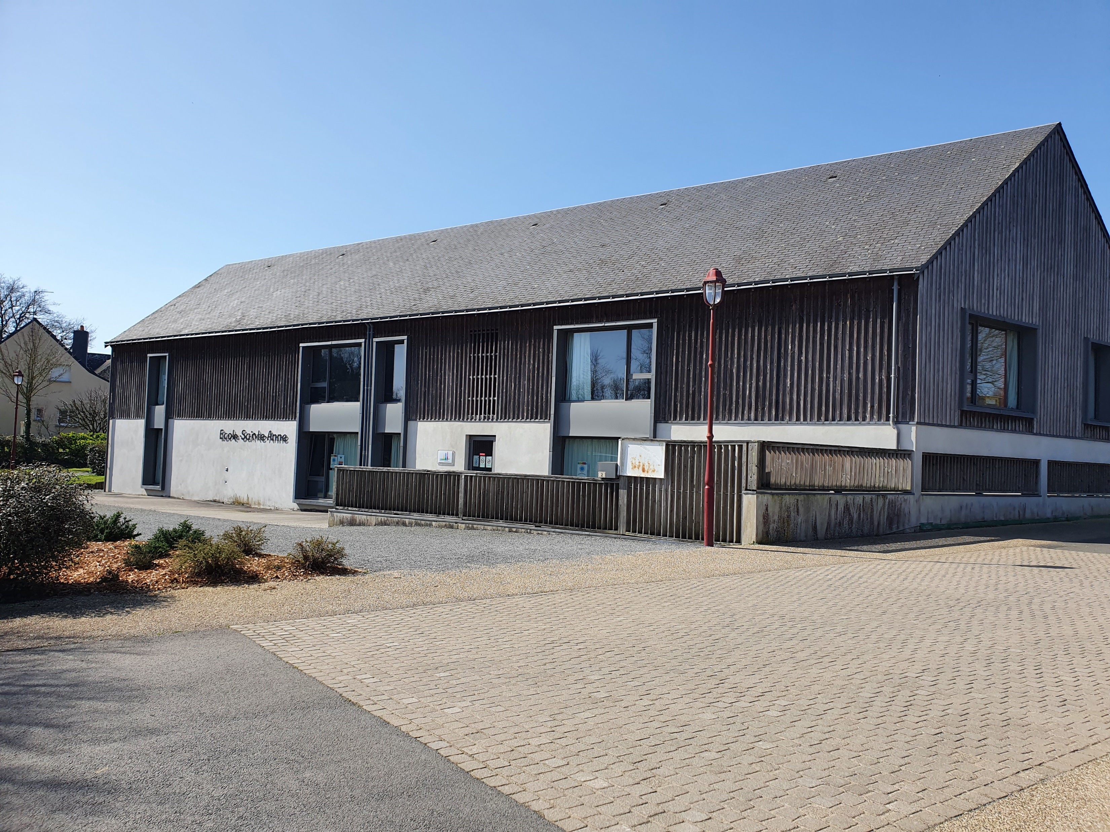
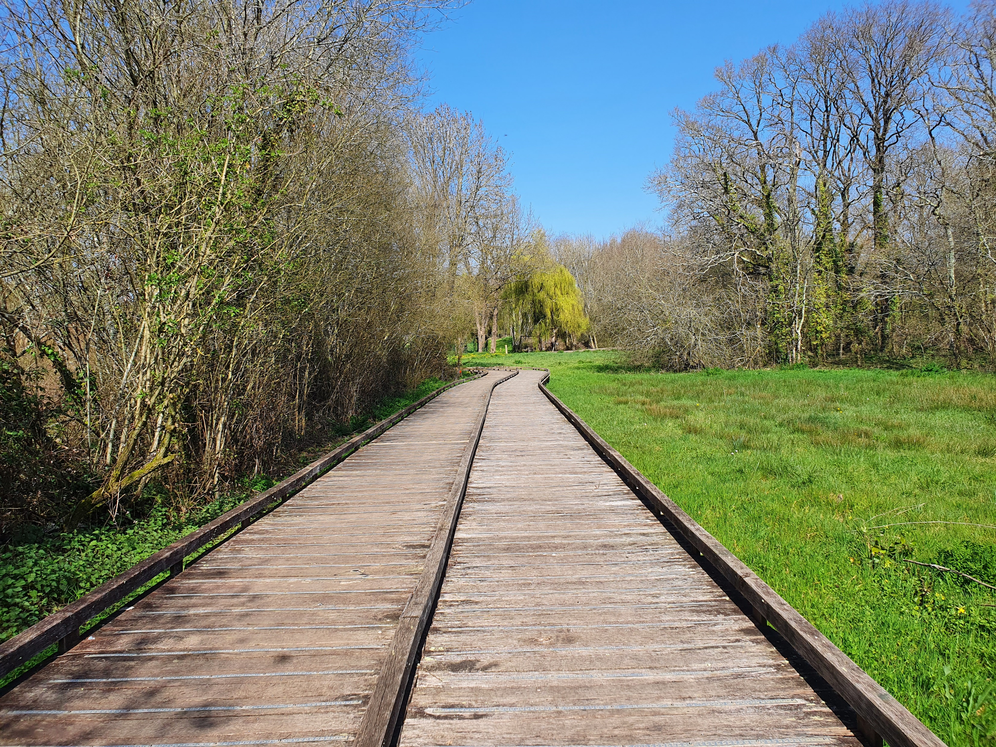
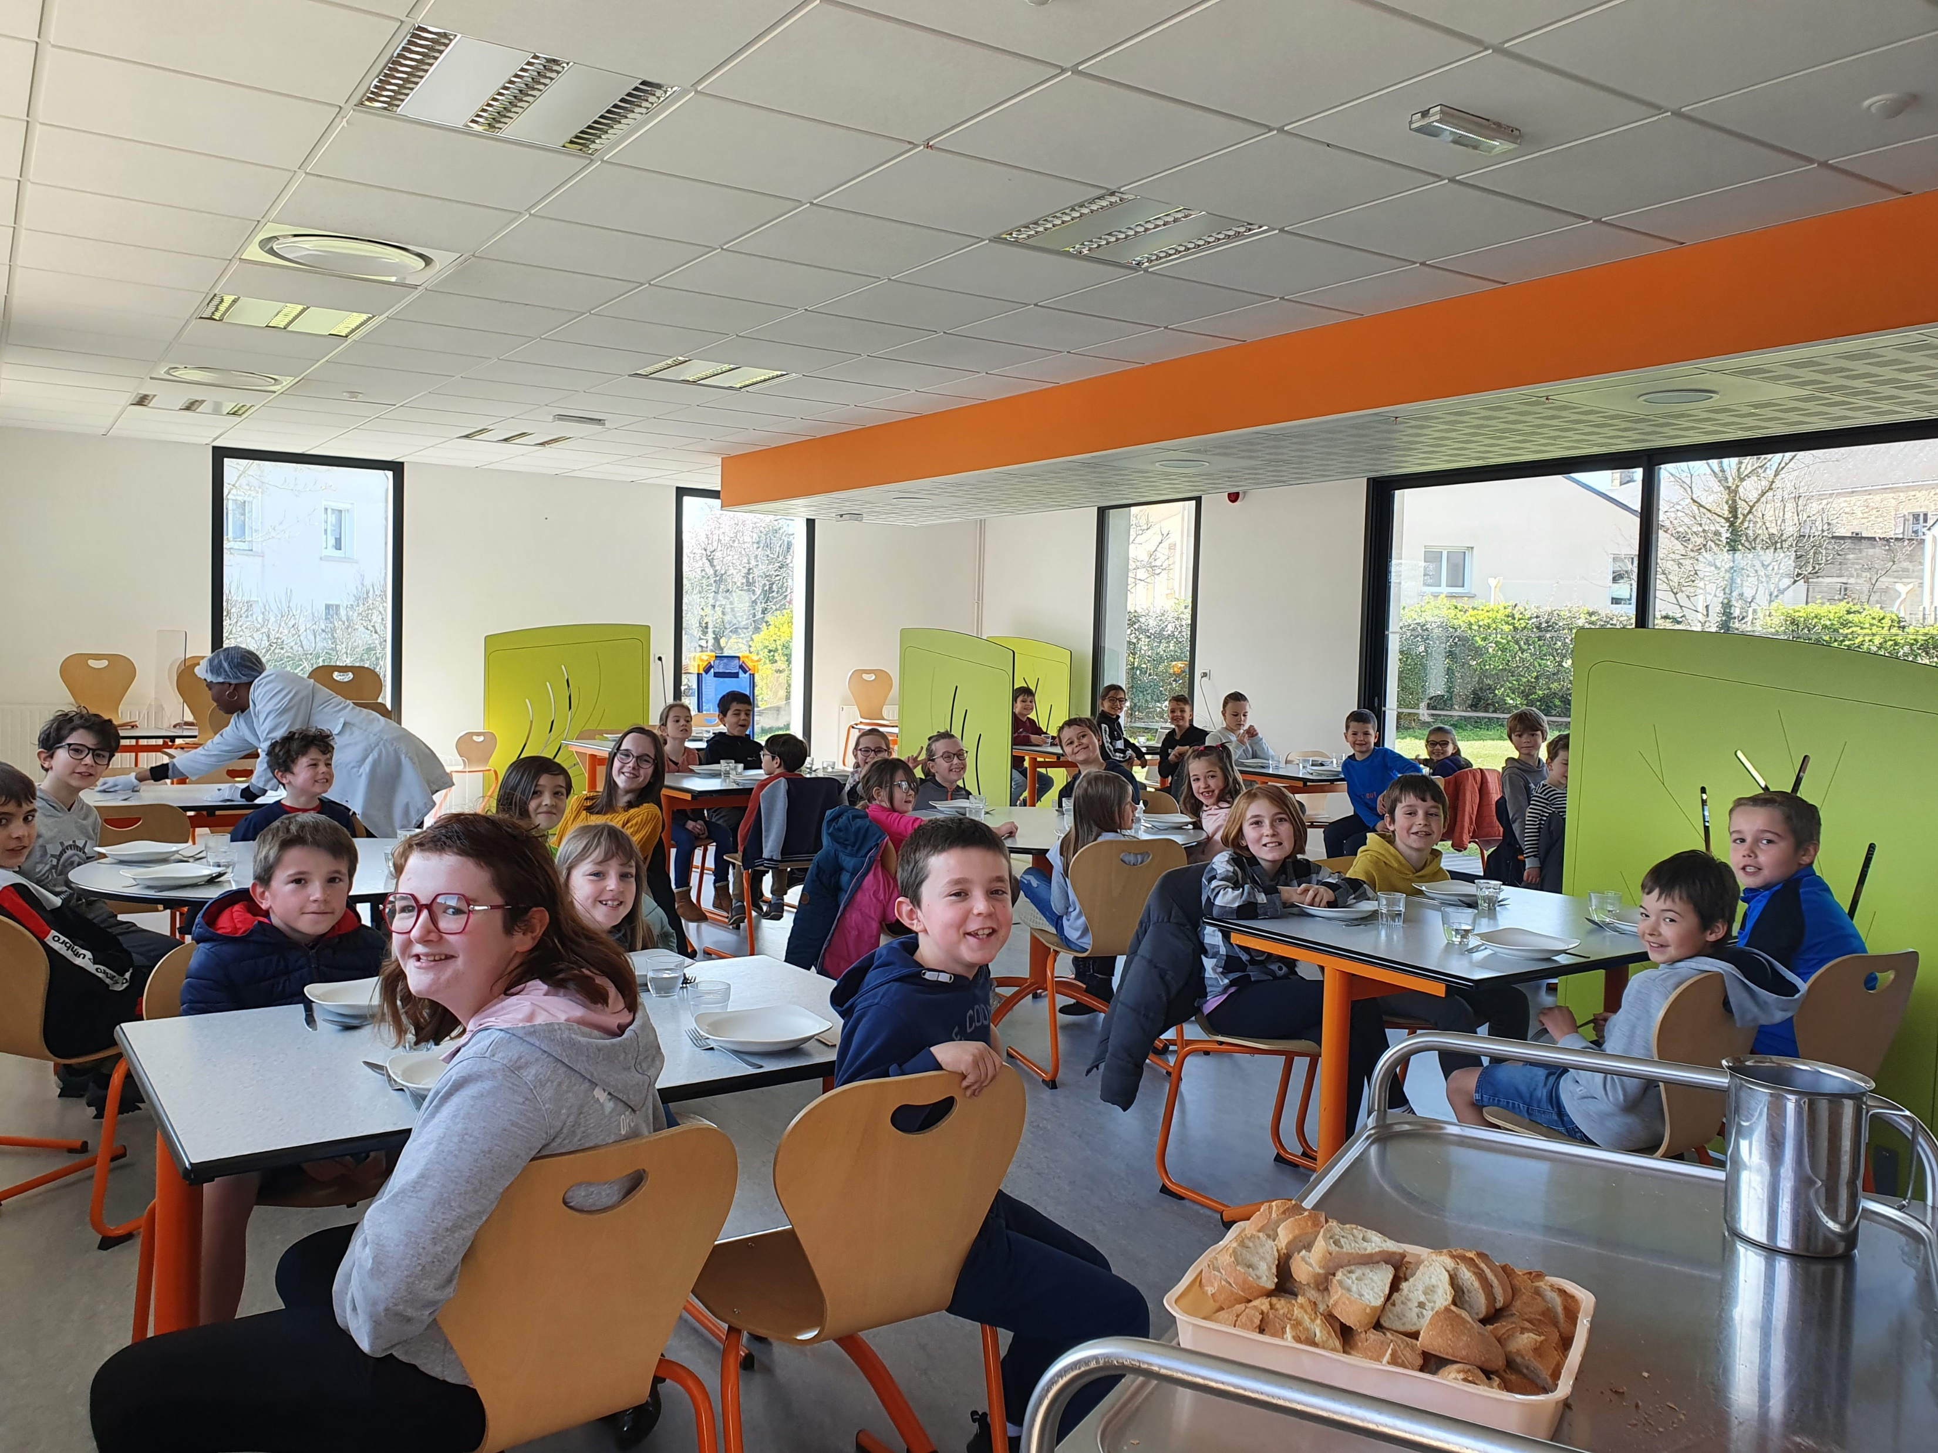
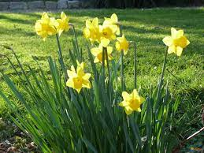
Notre cadre de vie…
Le city parc
Le parc de jeux
Des locaux récents, lumineux et agréables
Le sentier du pré des lots
Le restaurant scolaire communal

Slide 4
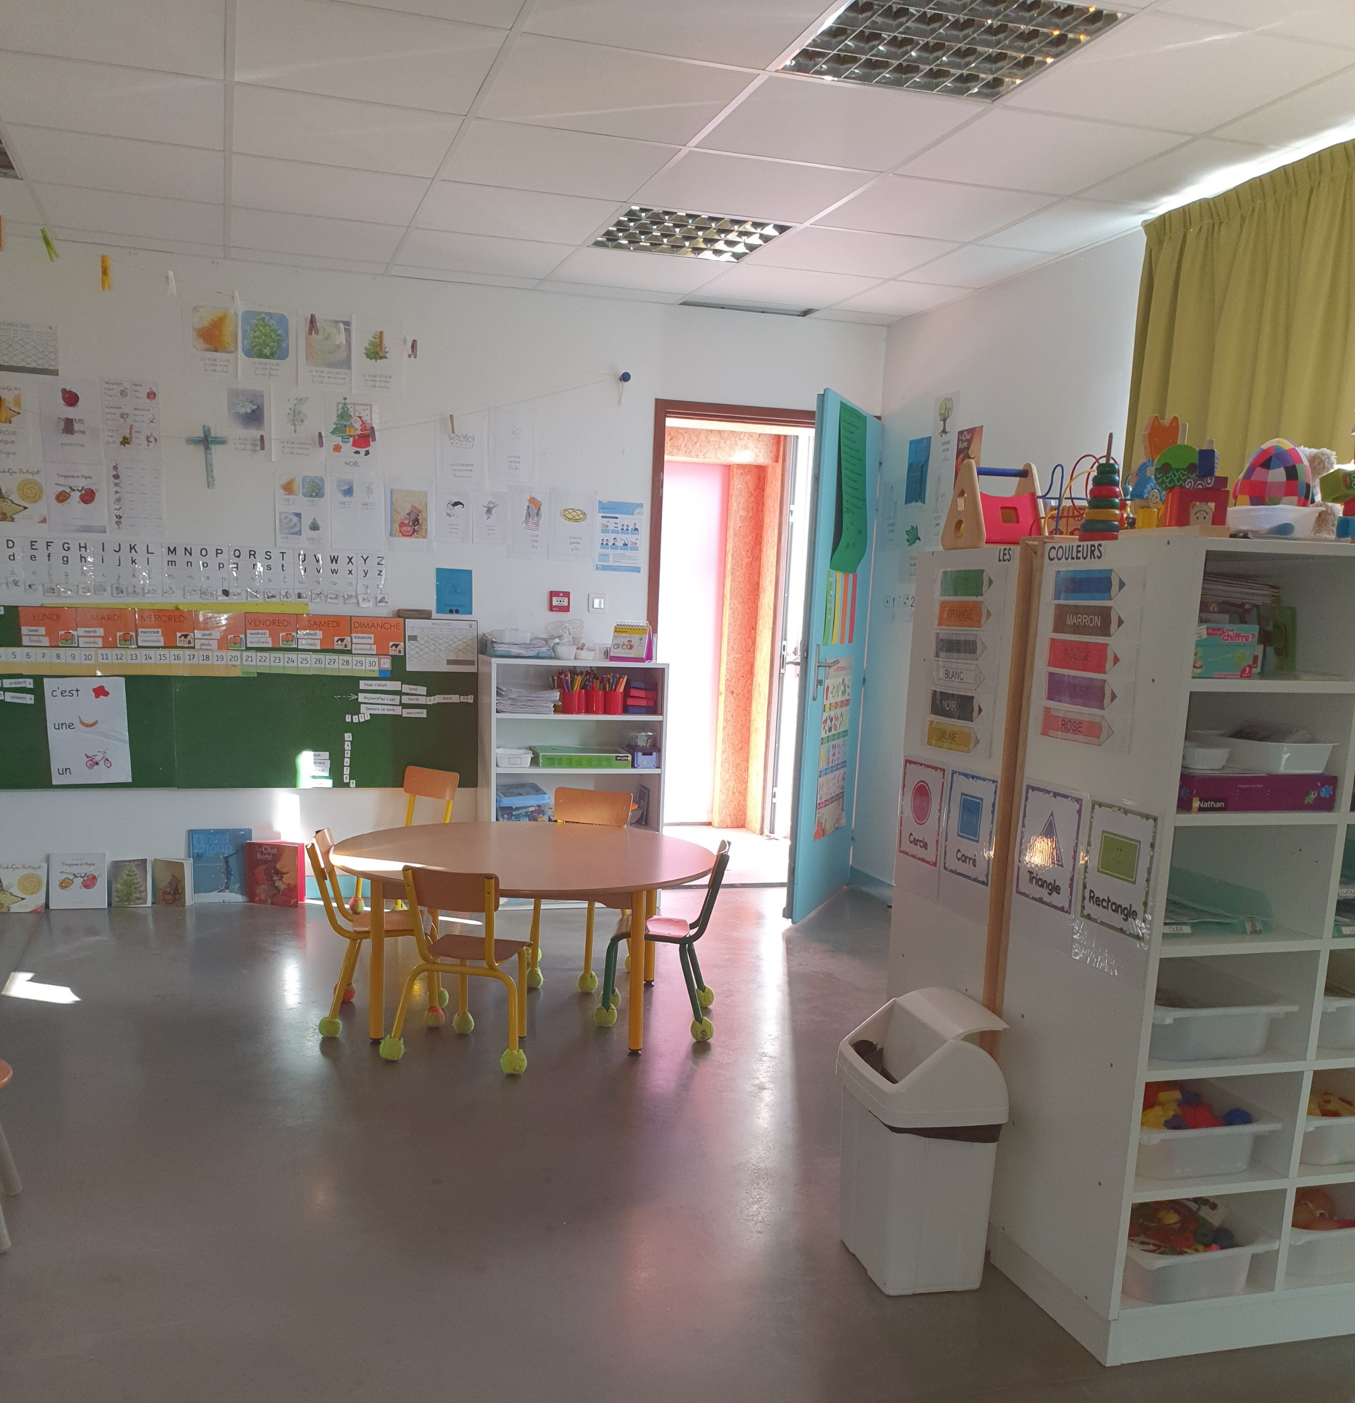
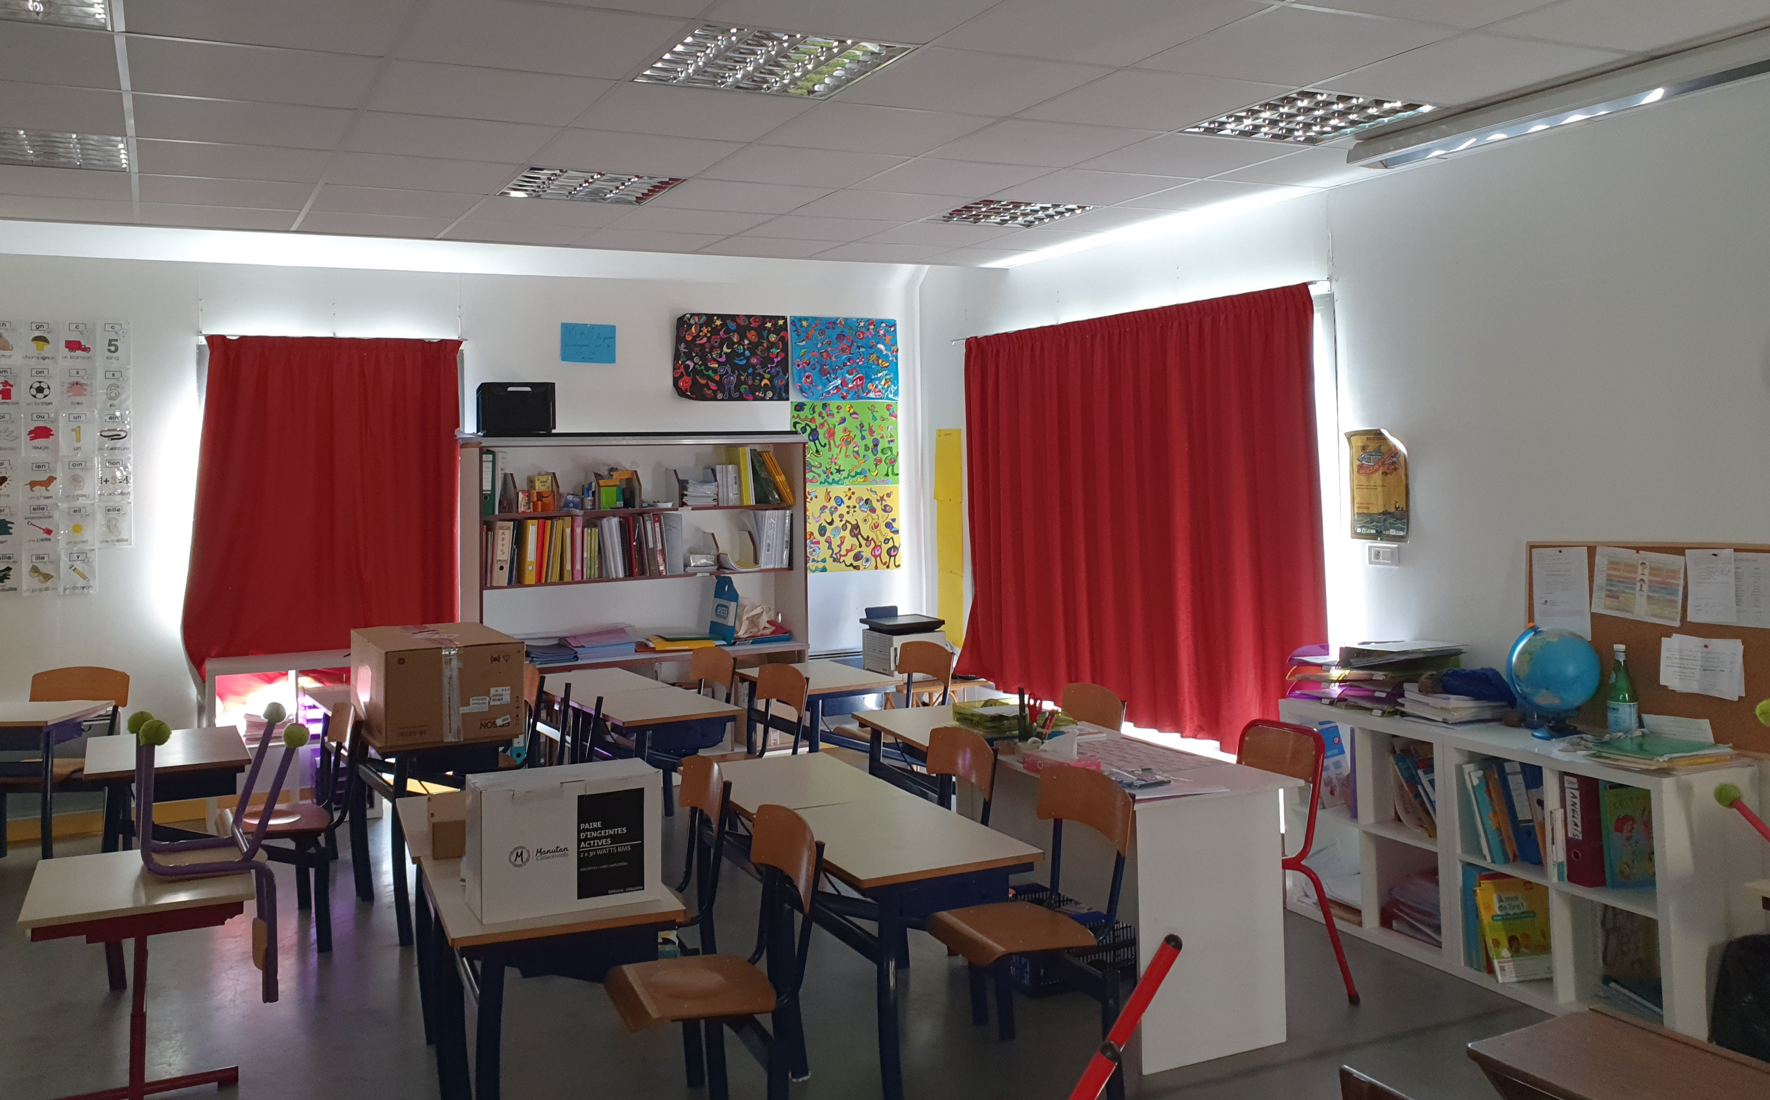
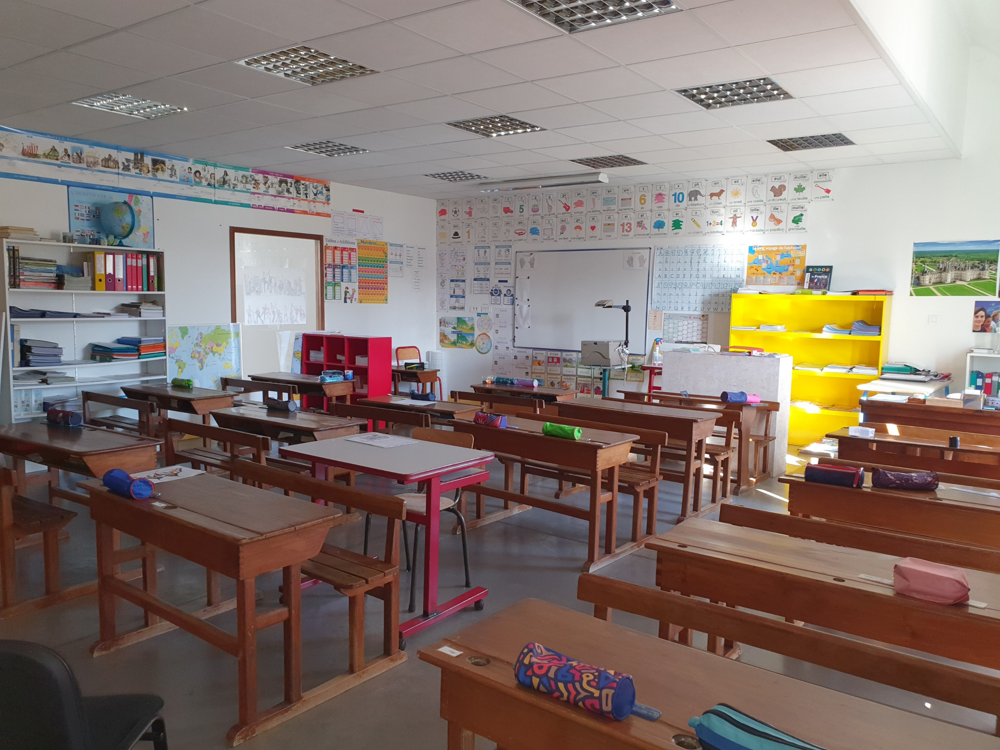
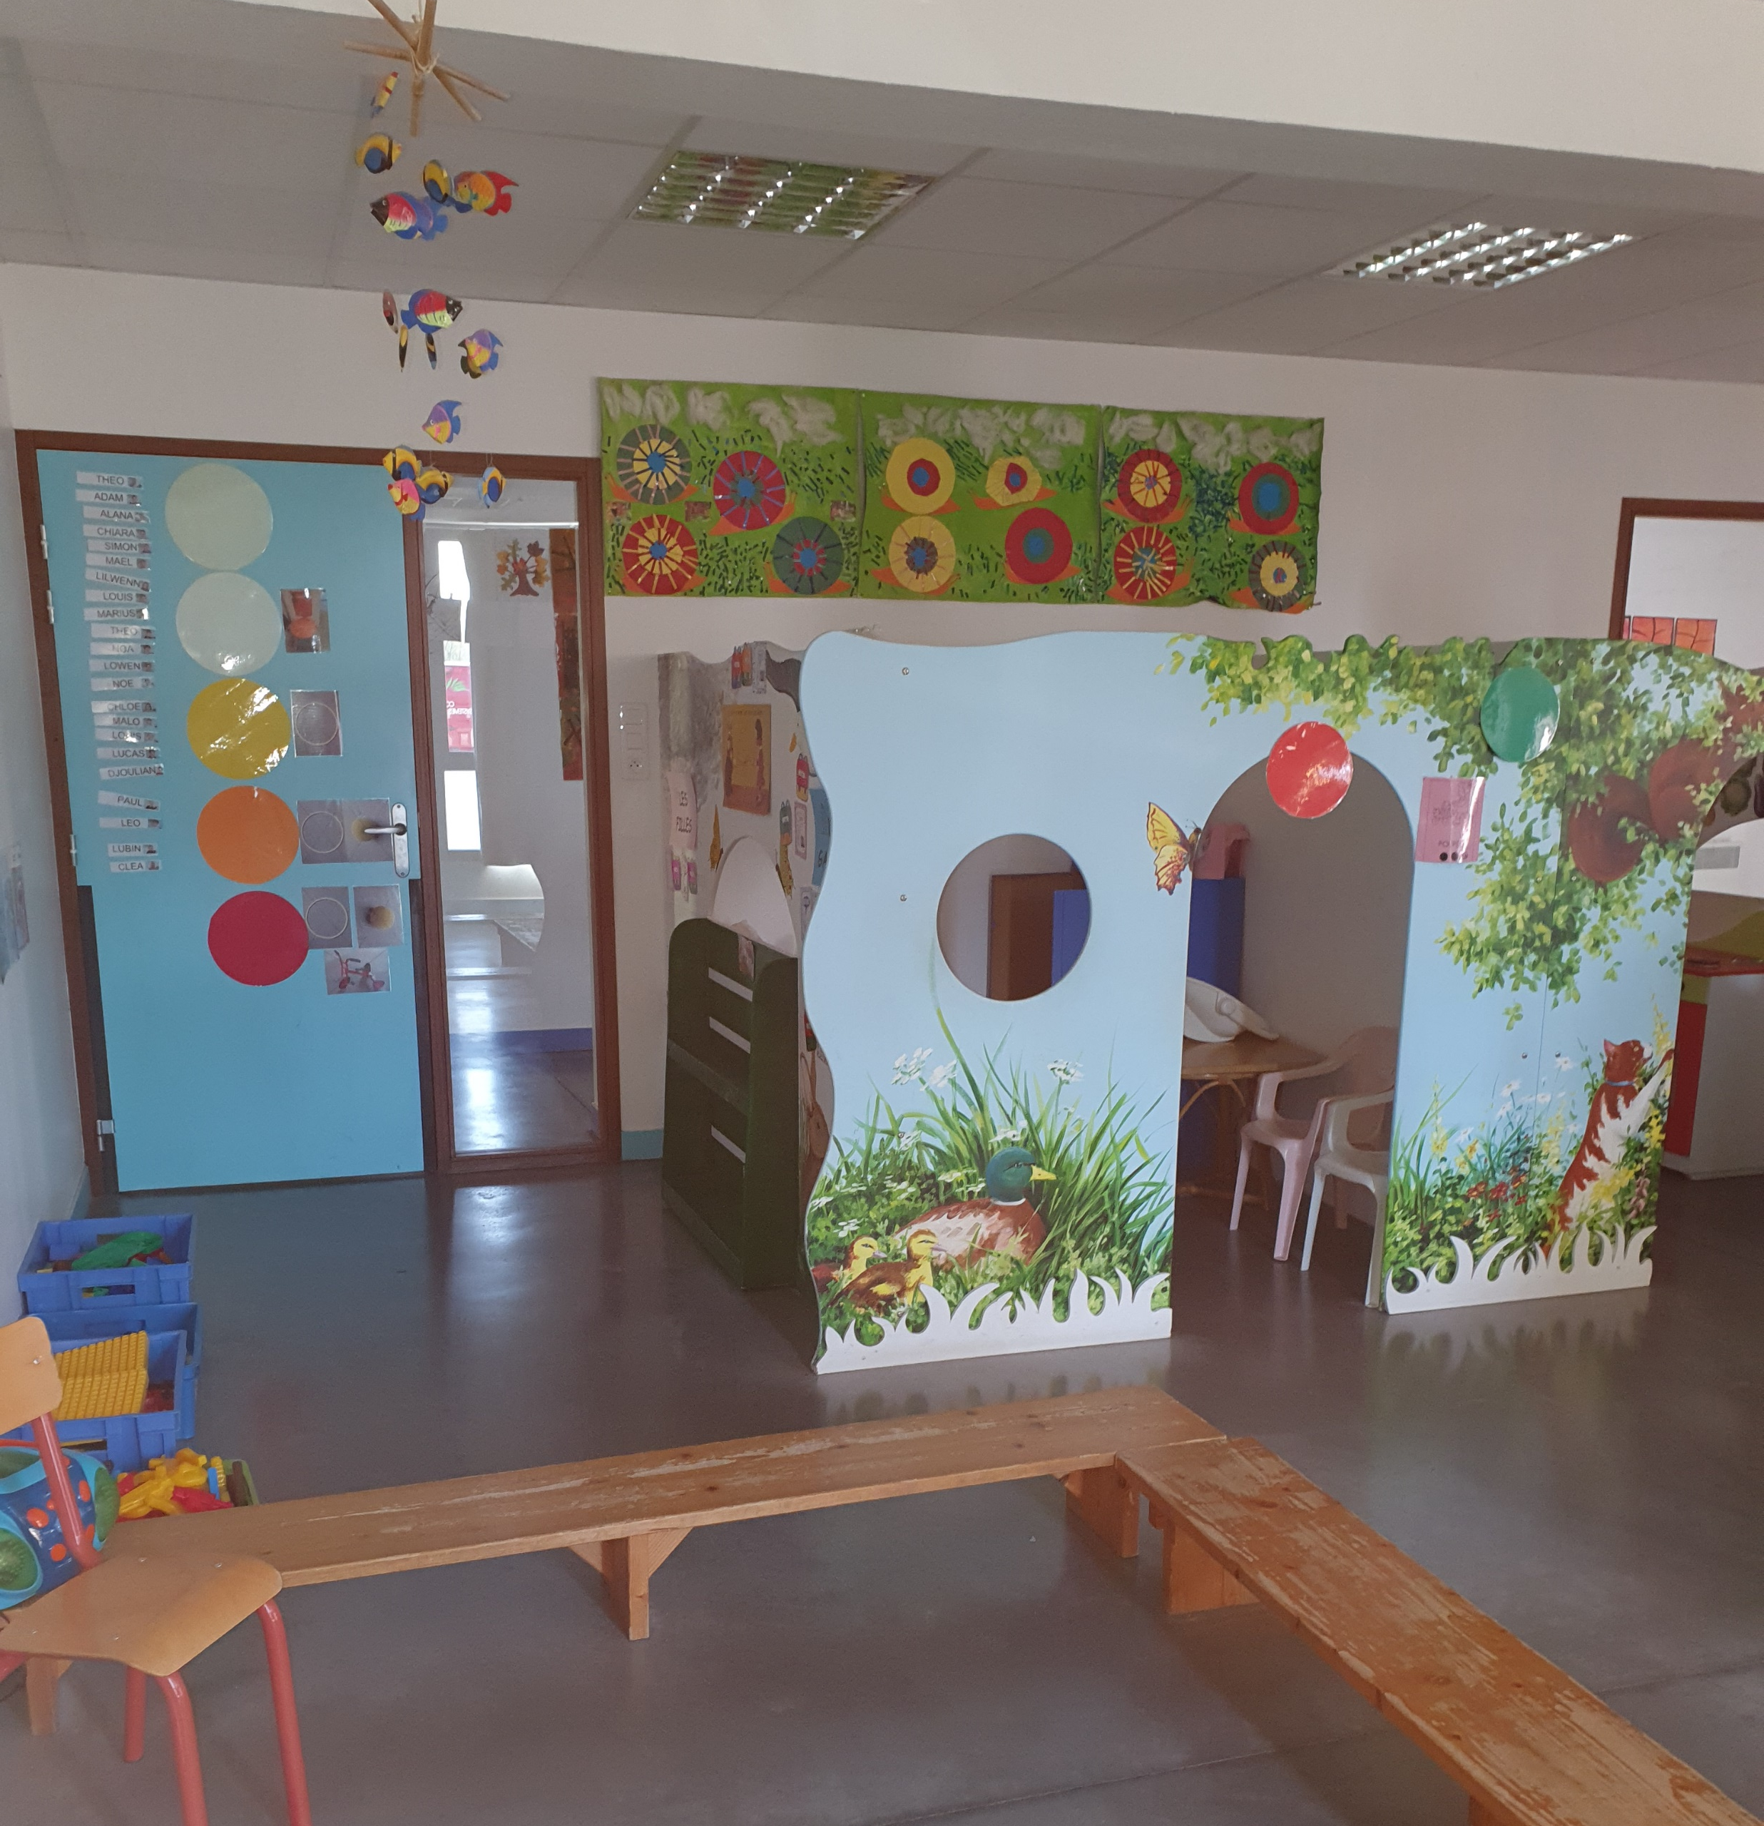
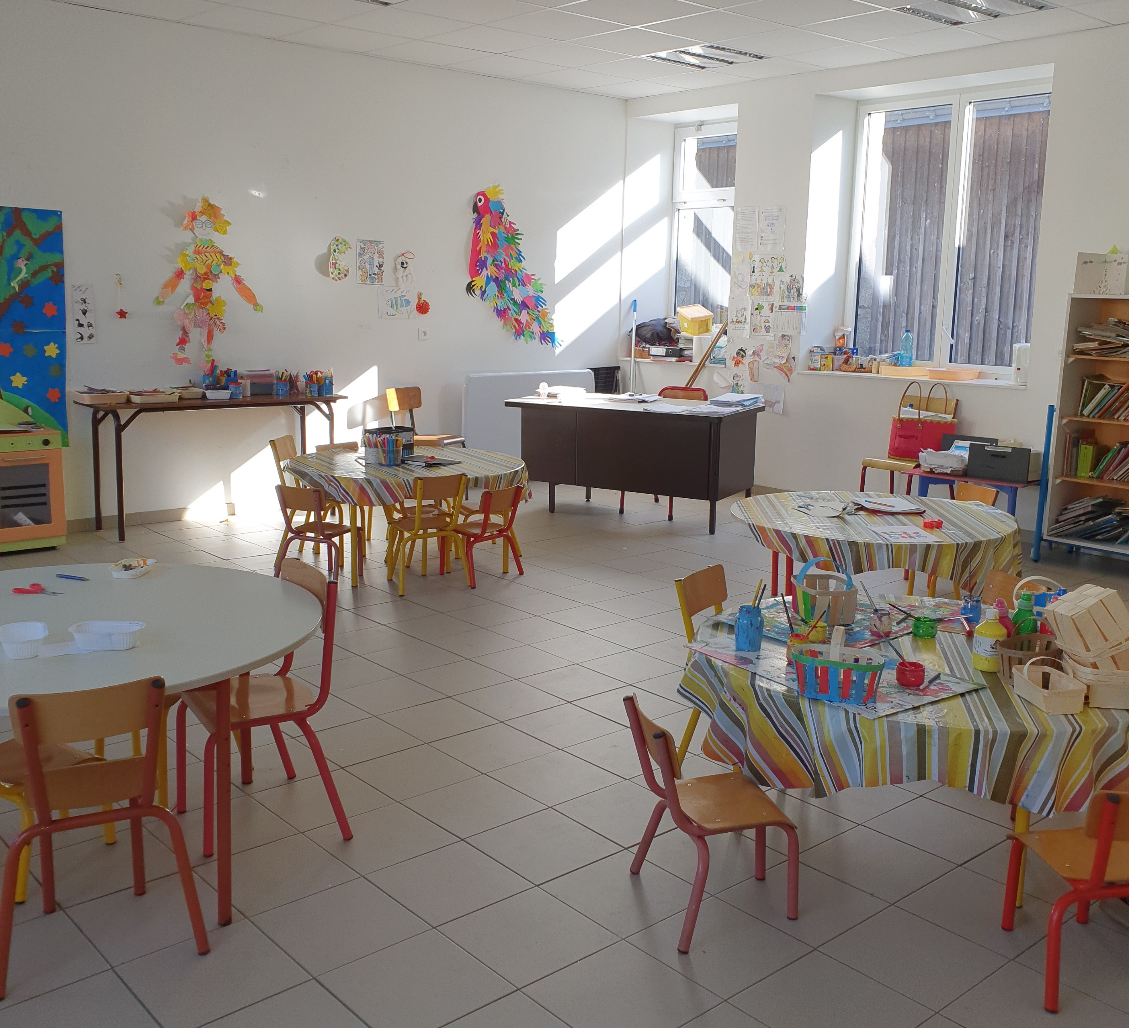
Nos locaux…
La maternelle
Les classes élémentaires
La garderie communale au sein de l’école

Slide 5
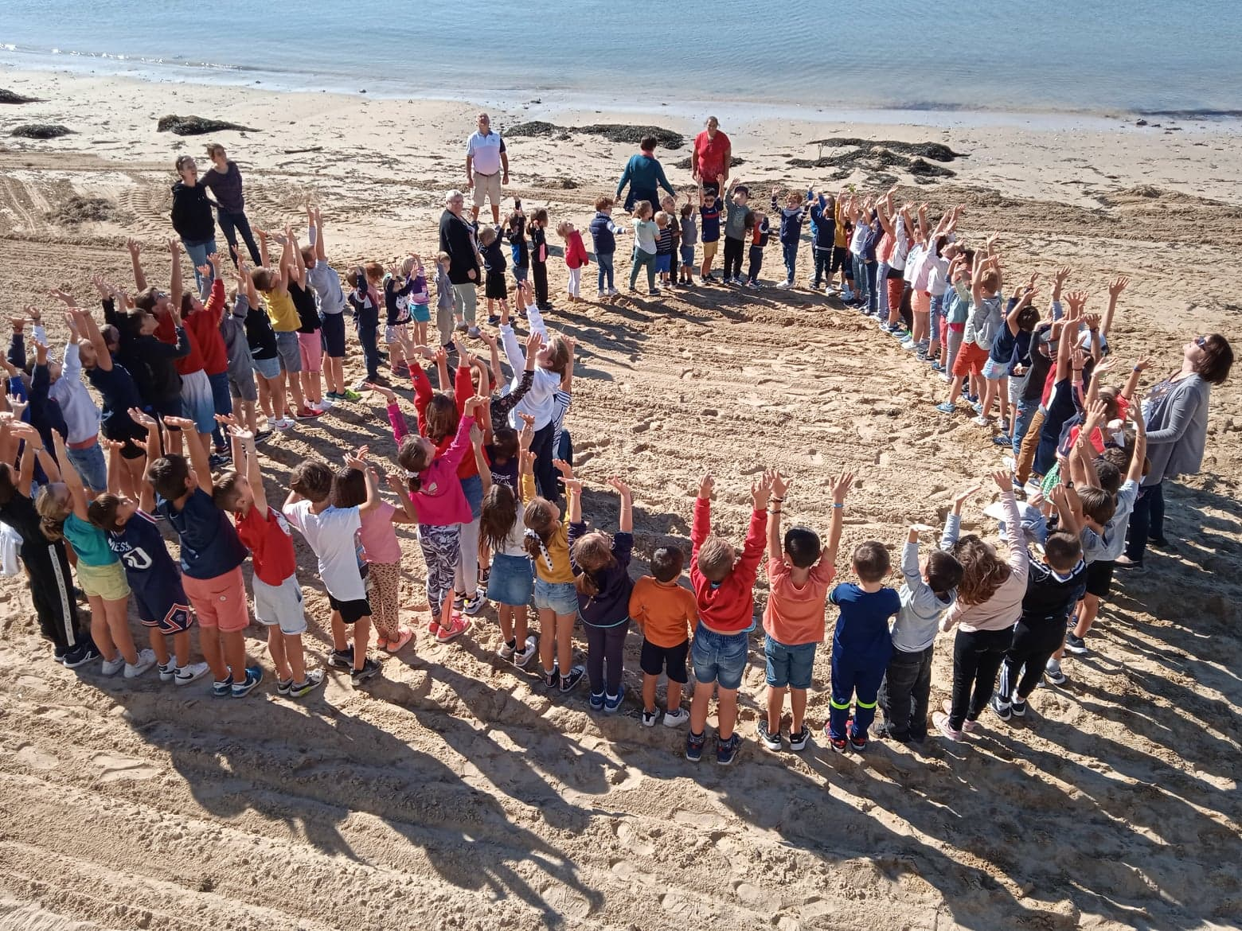
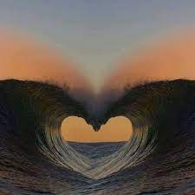
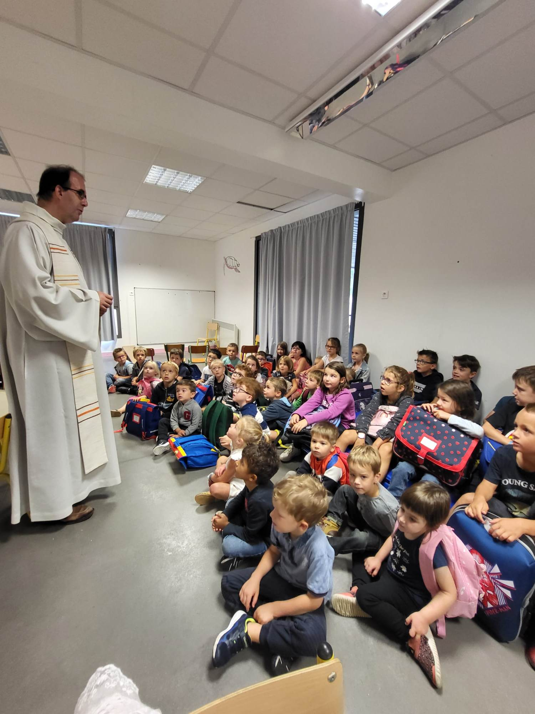
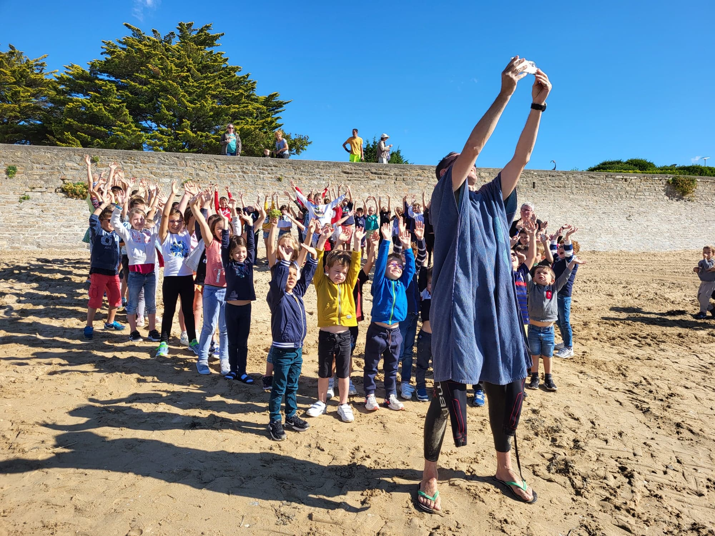
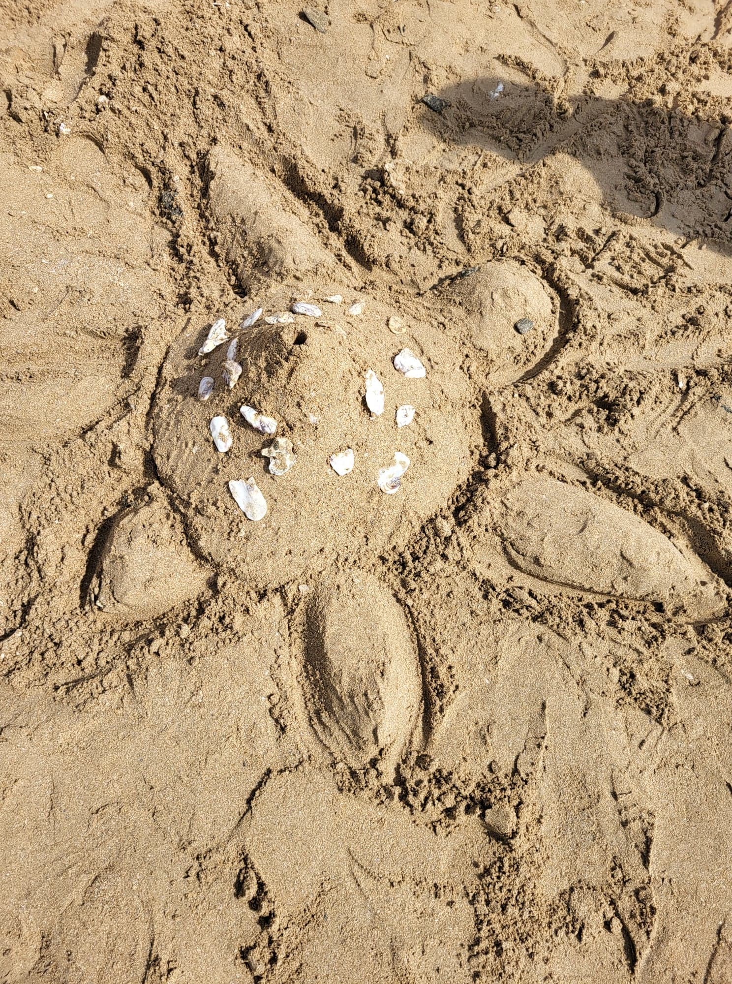
Septembre 2022 Lancement de l’année scolaire avec la bénédiction des cartables et la rencontre avec Fabien Leroux pour notre projet sur la protection des océans.
https://www.ocean-heart.org/

Slide 6
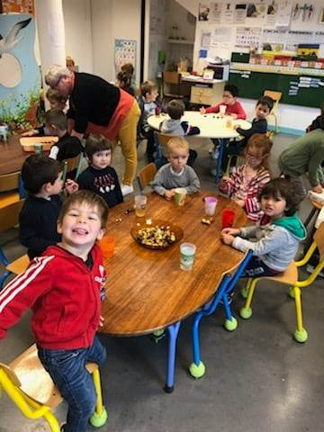
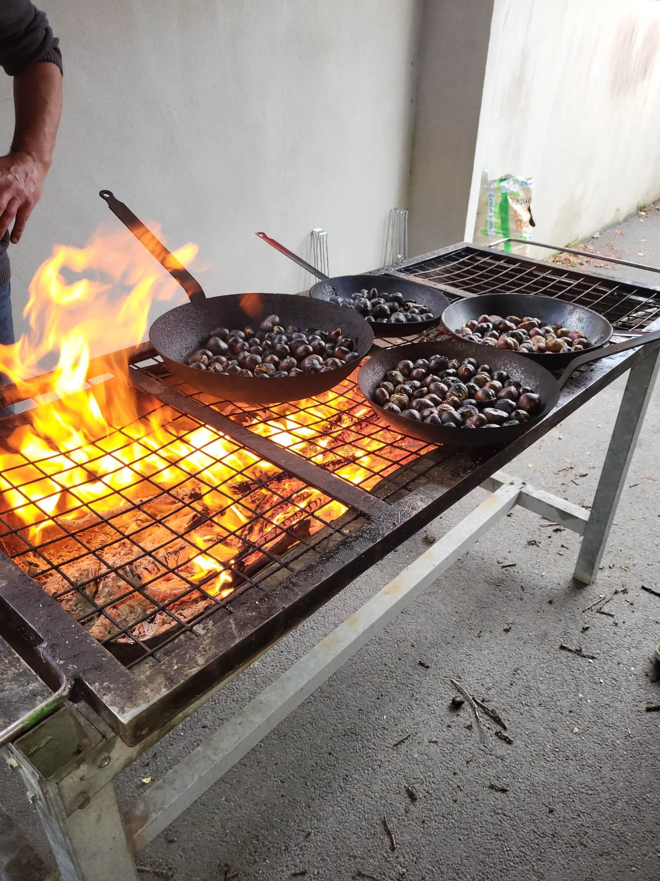
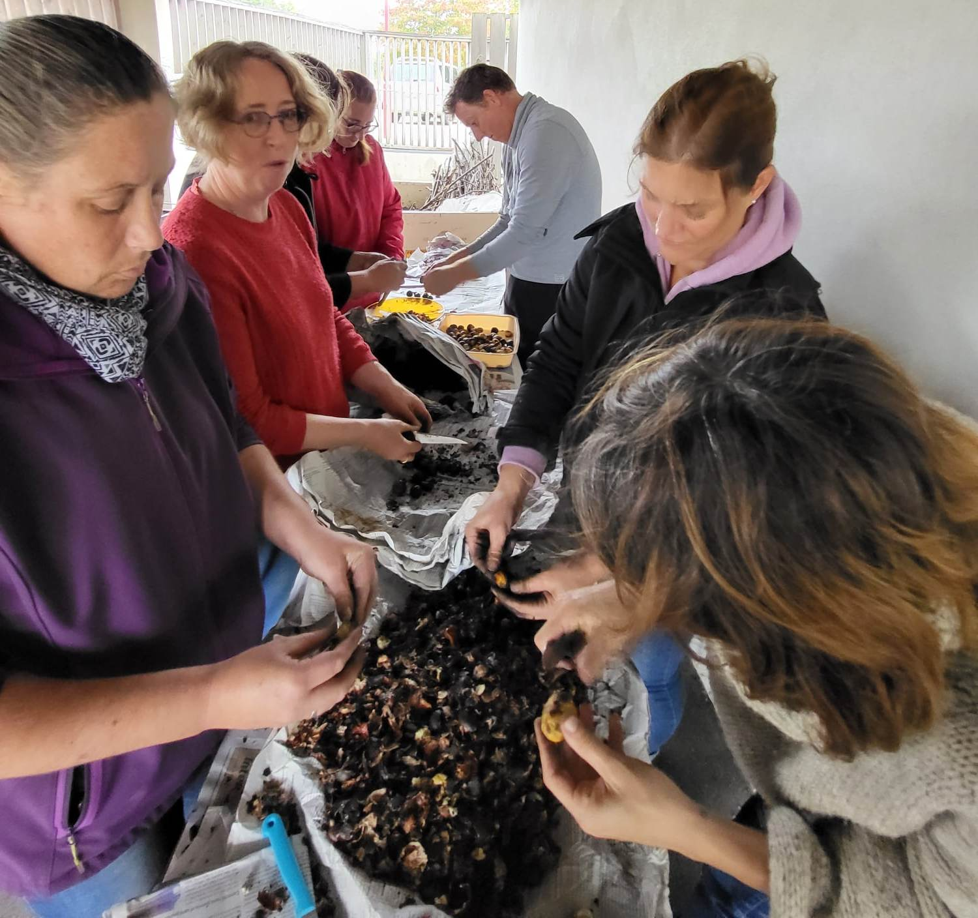
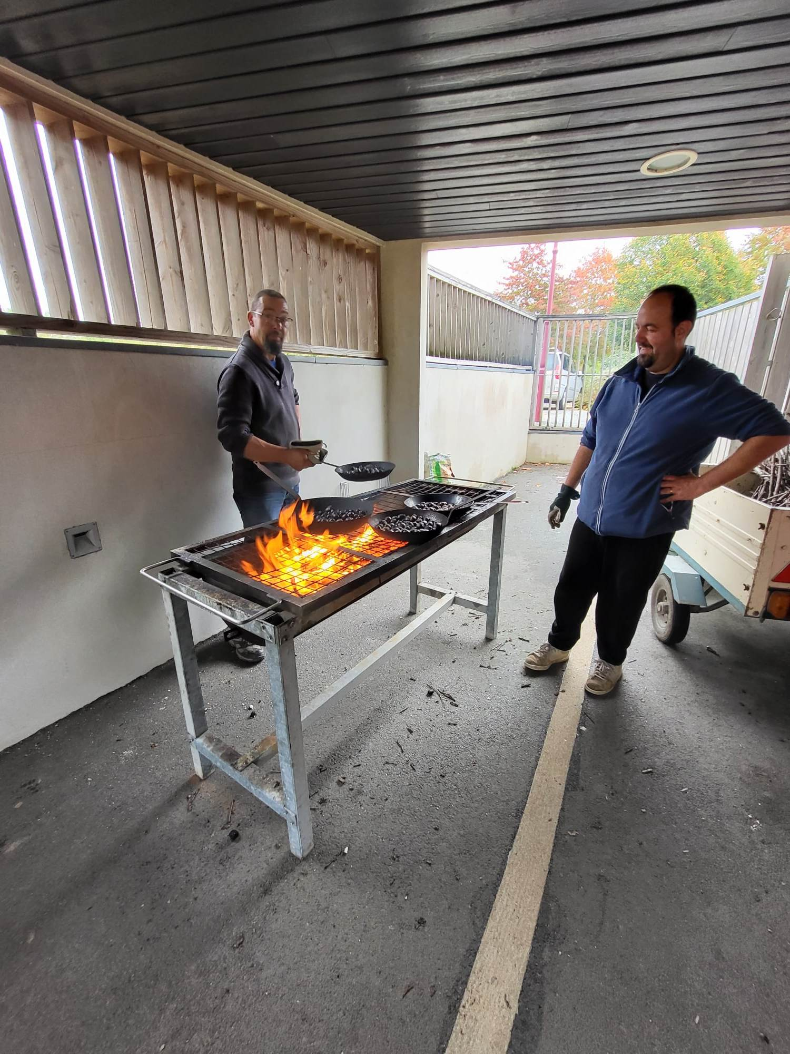
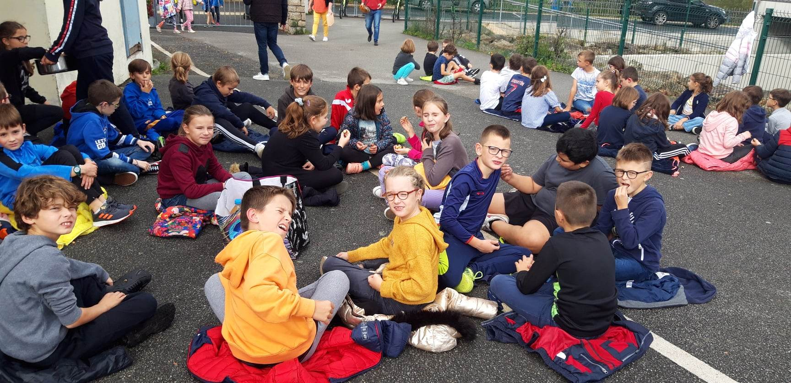
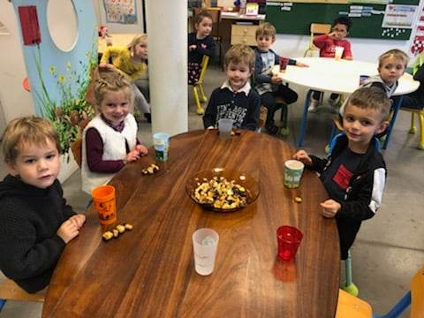
Octobre 2022: fête de la châtaigne

Slide 7
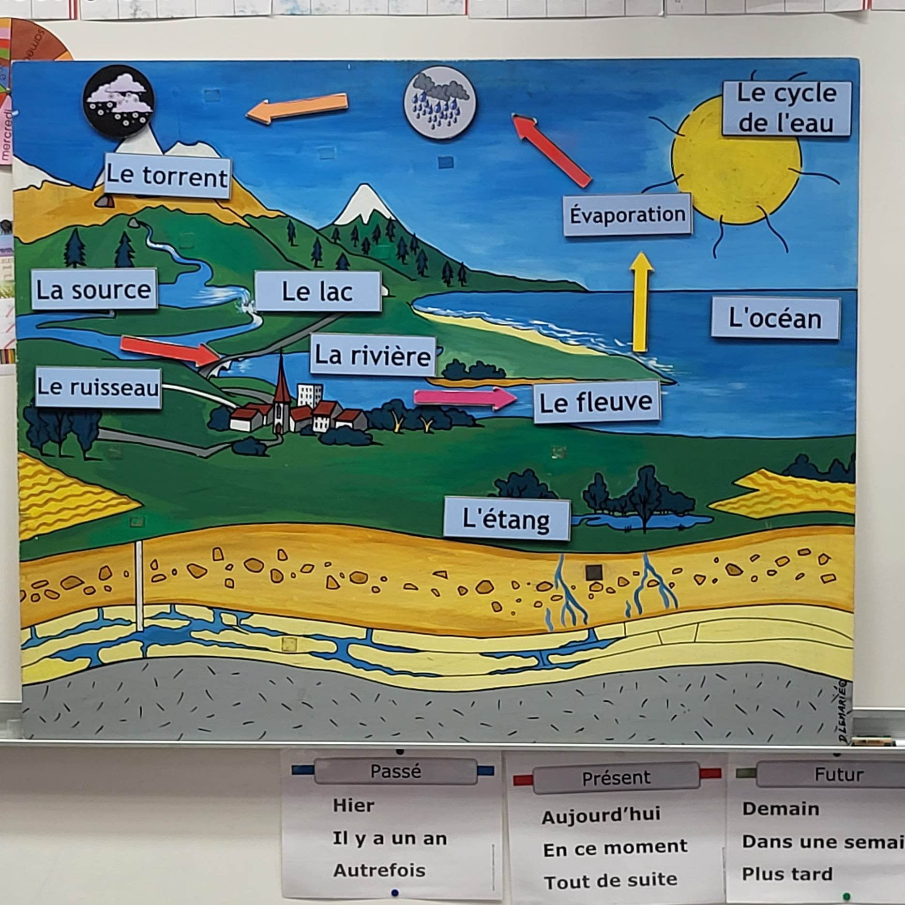
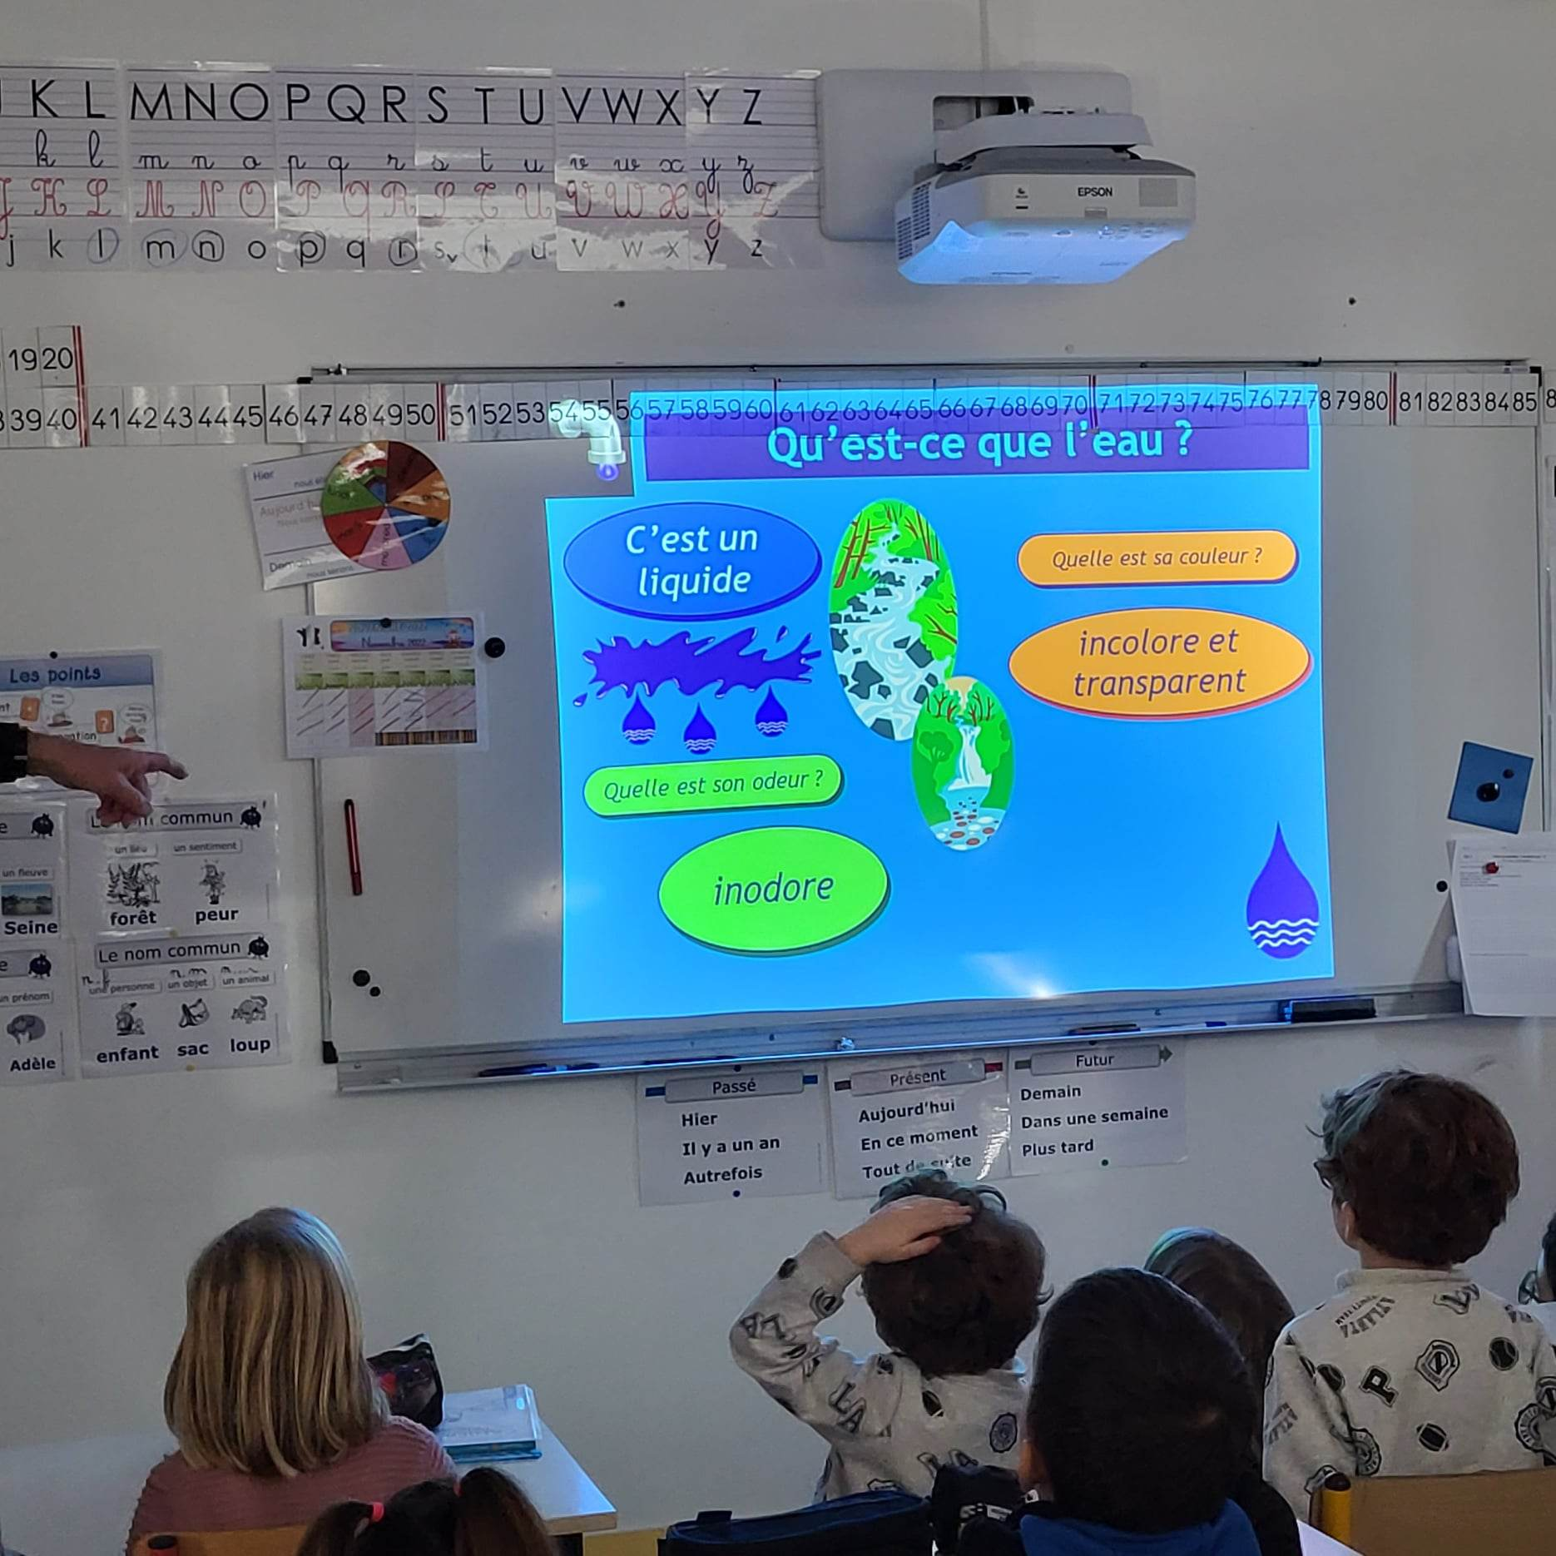
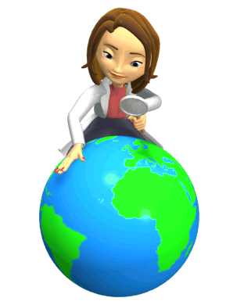
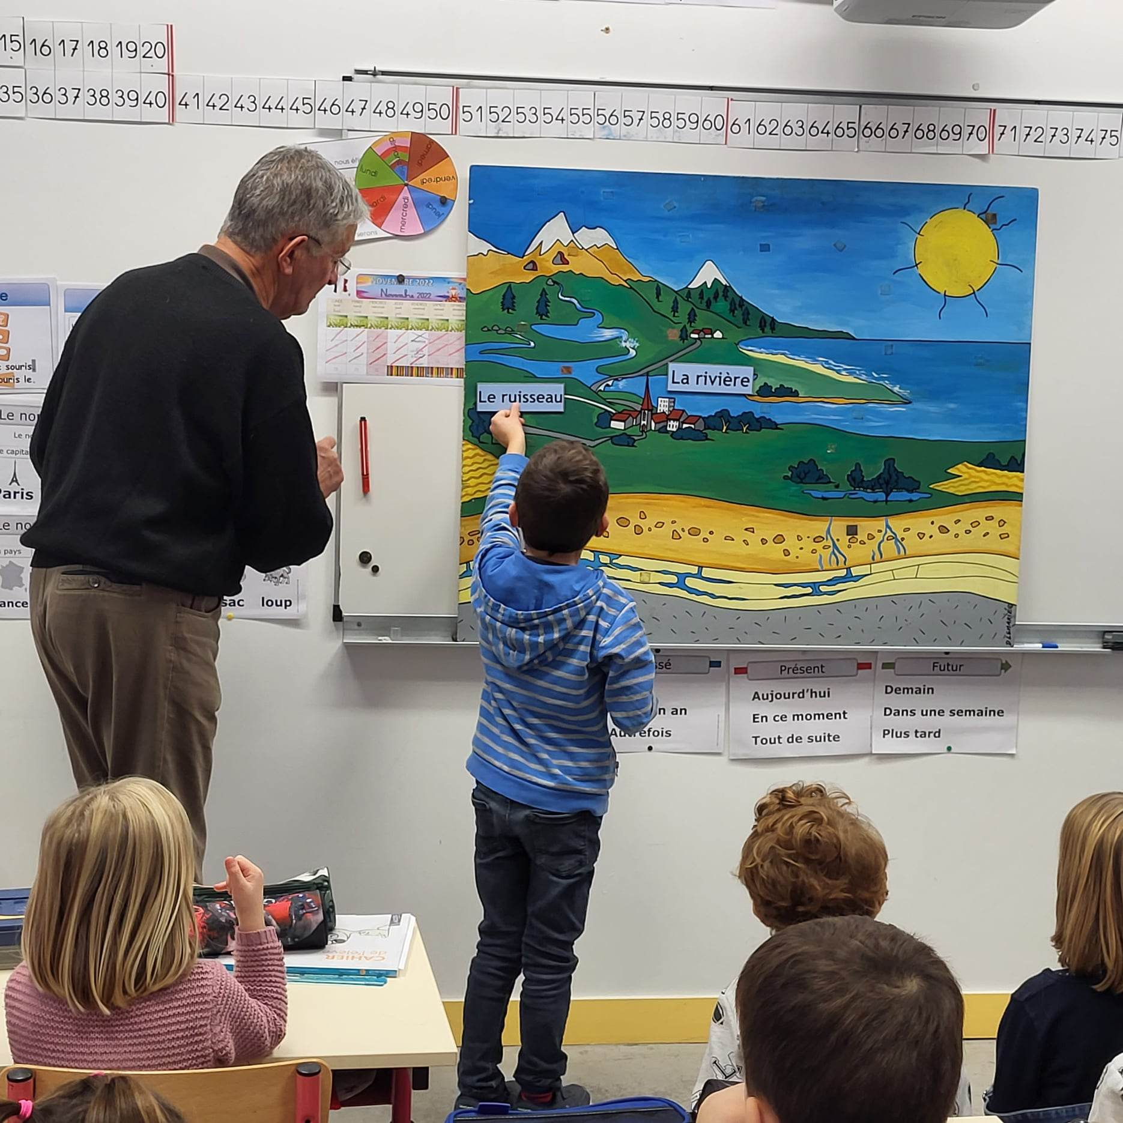
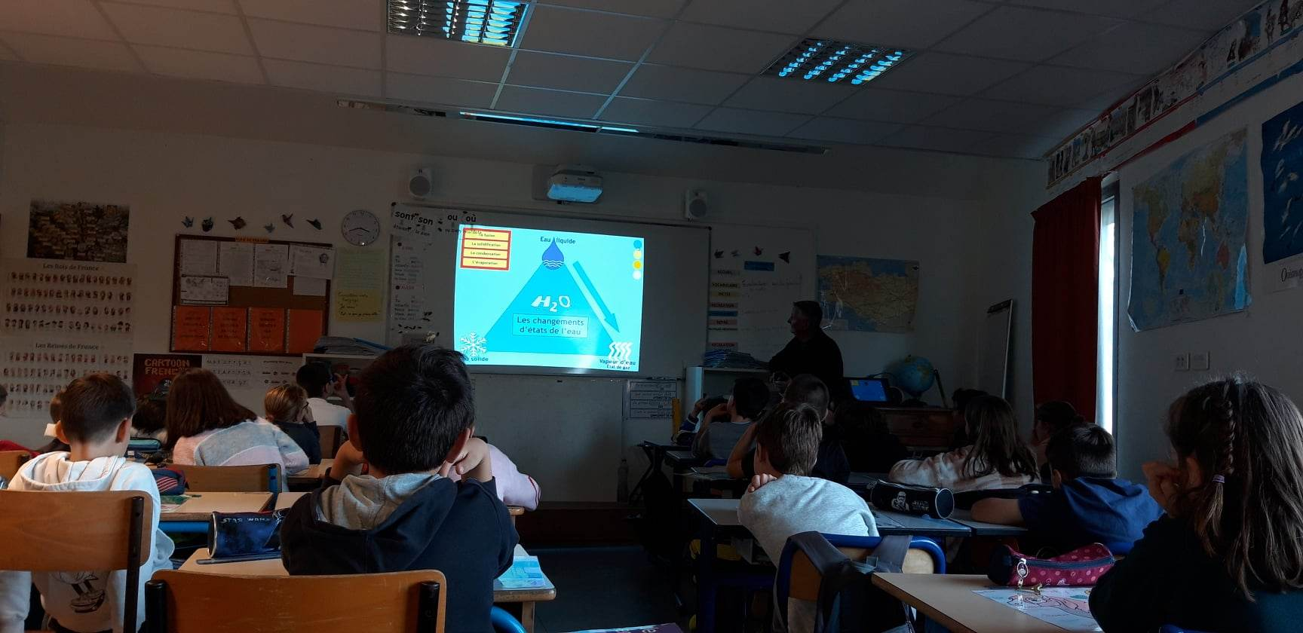
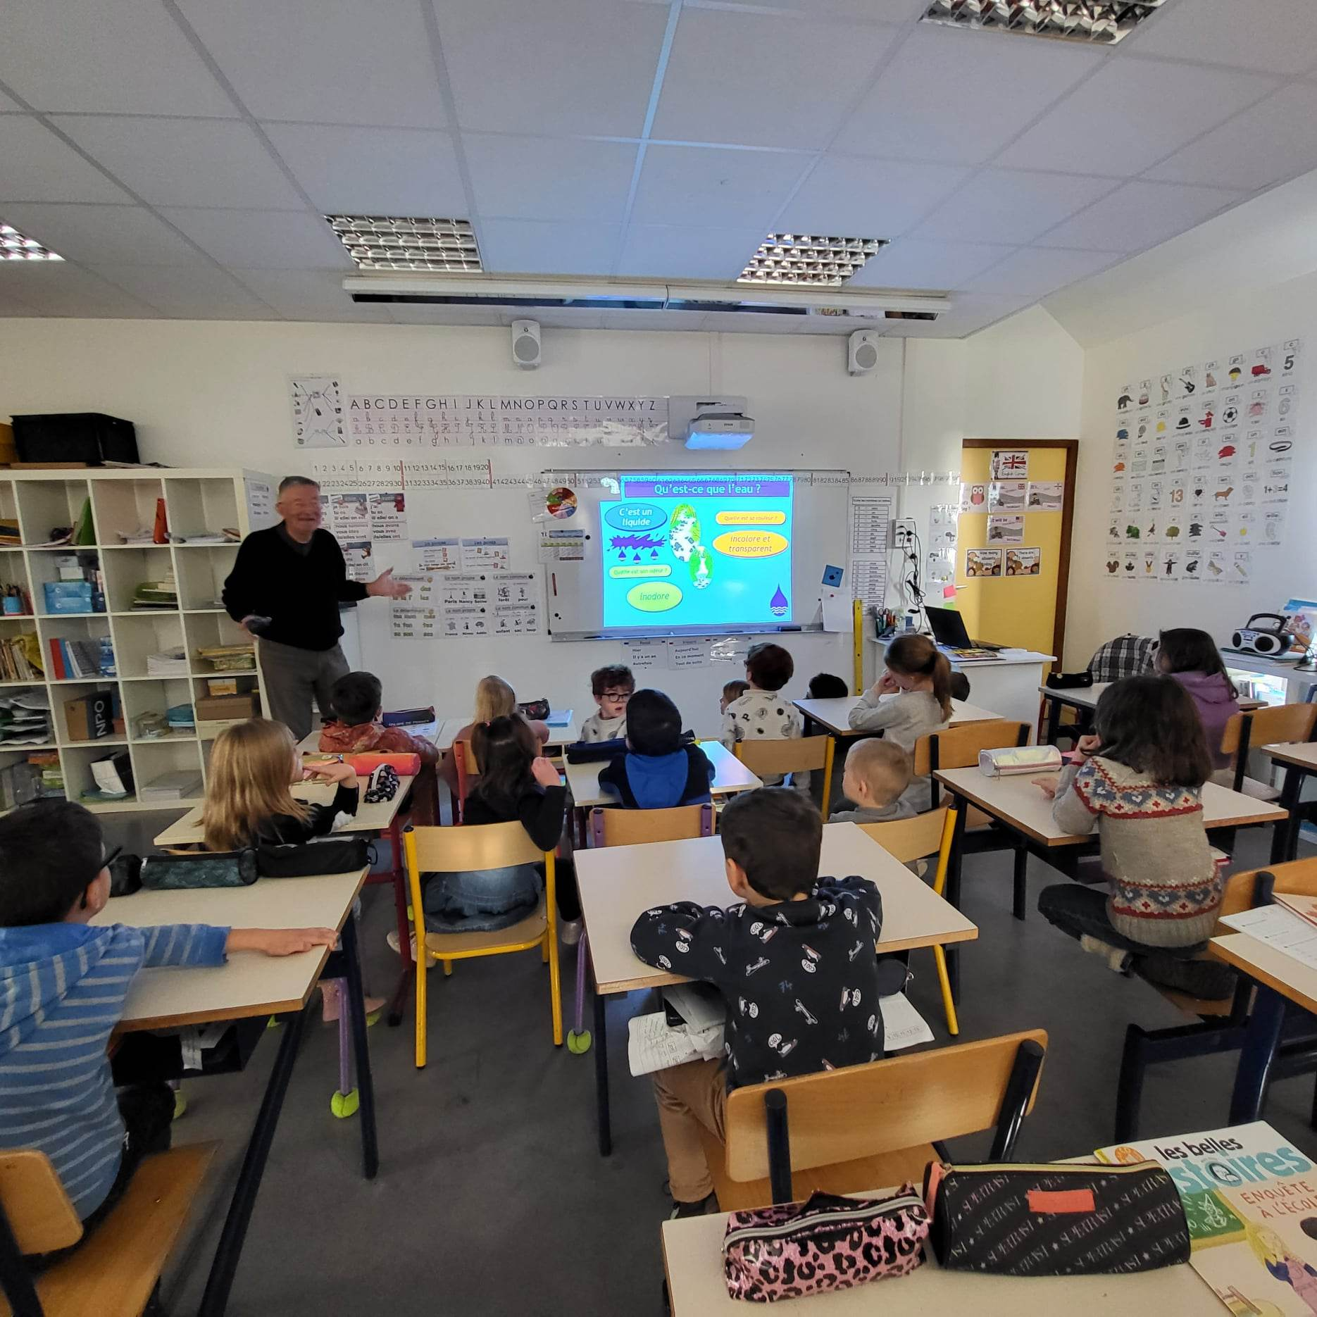
Novembre 2022 : intervention (de la GS au CM2) de M. Caillaud en sciences en lien avec notre projet d’année. intervention de M . Caillaud (animation en Sciences de la GS au CM2)

Slide 8
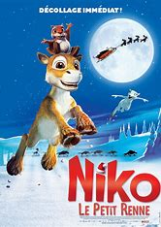
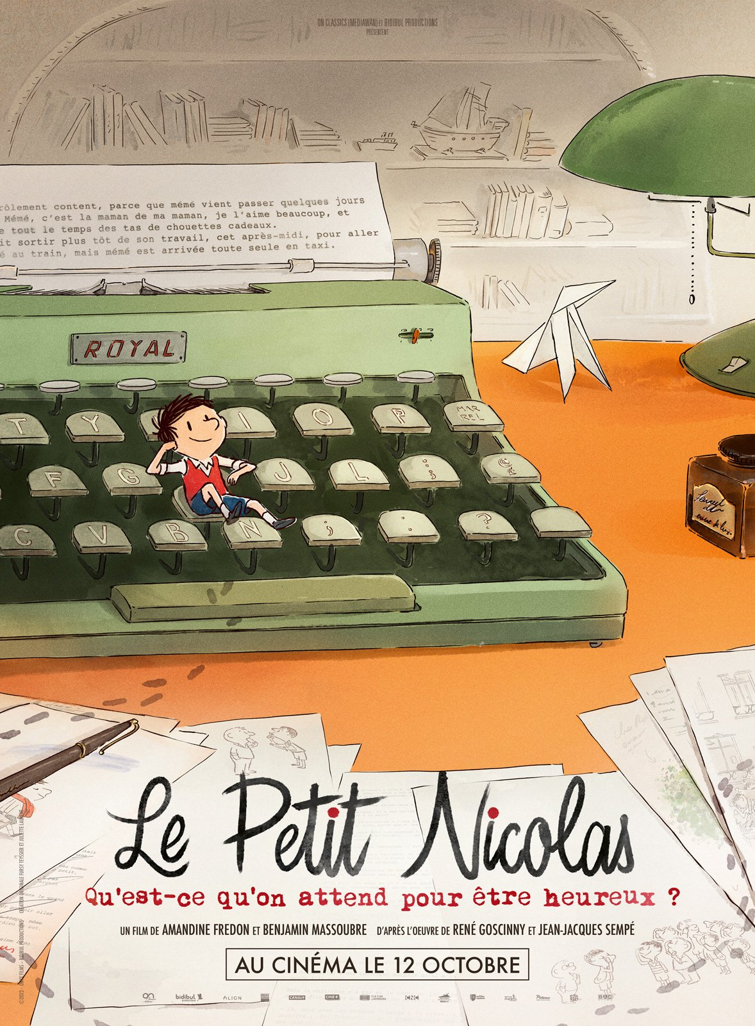
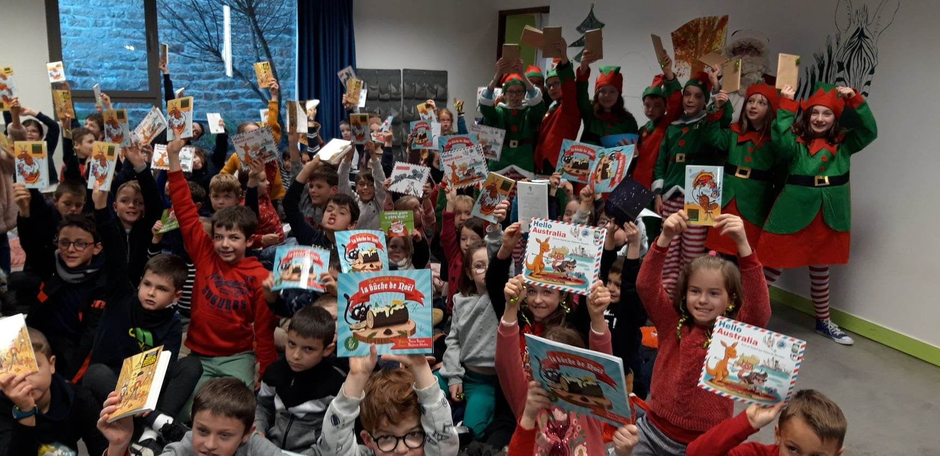
Décembre 2022…
Festivités de Noël offertes par la municipalité et préparées par l’APEL

Slide 9
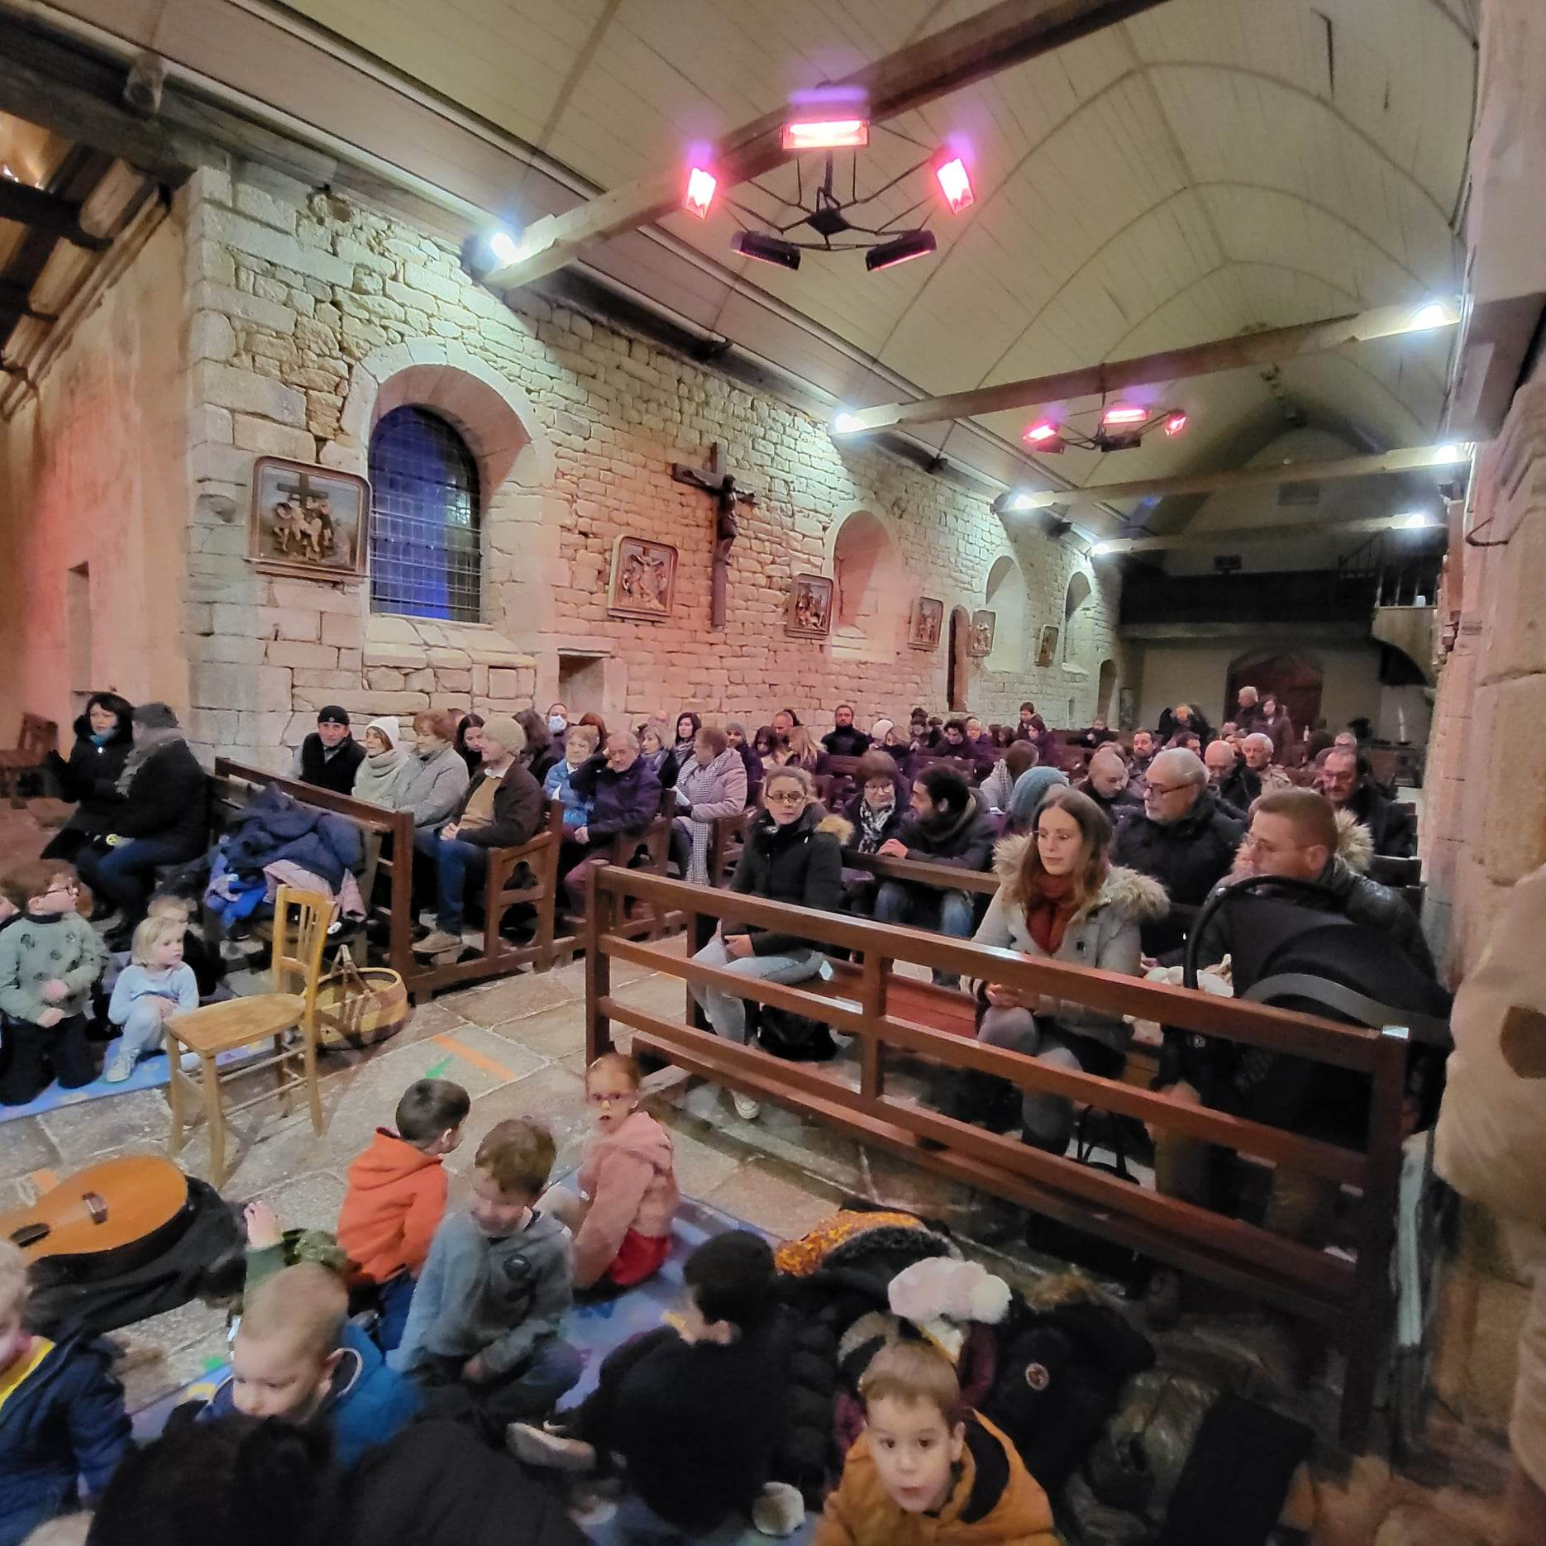
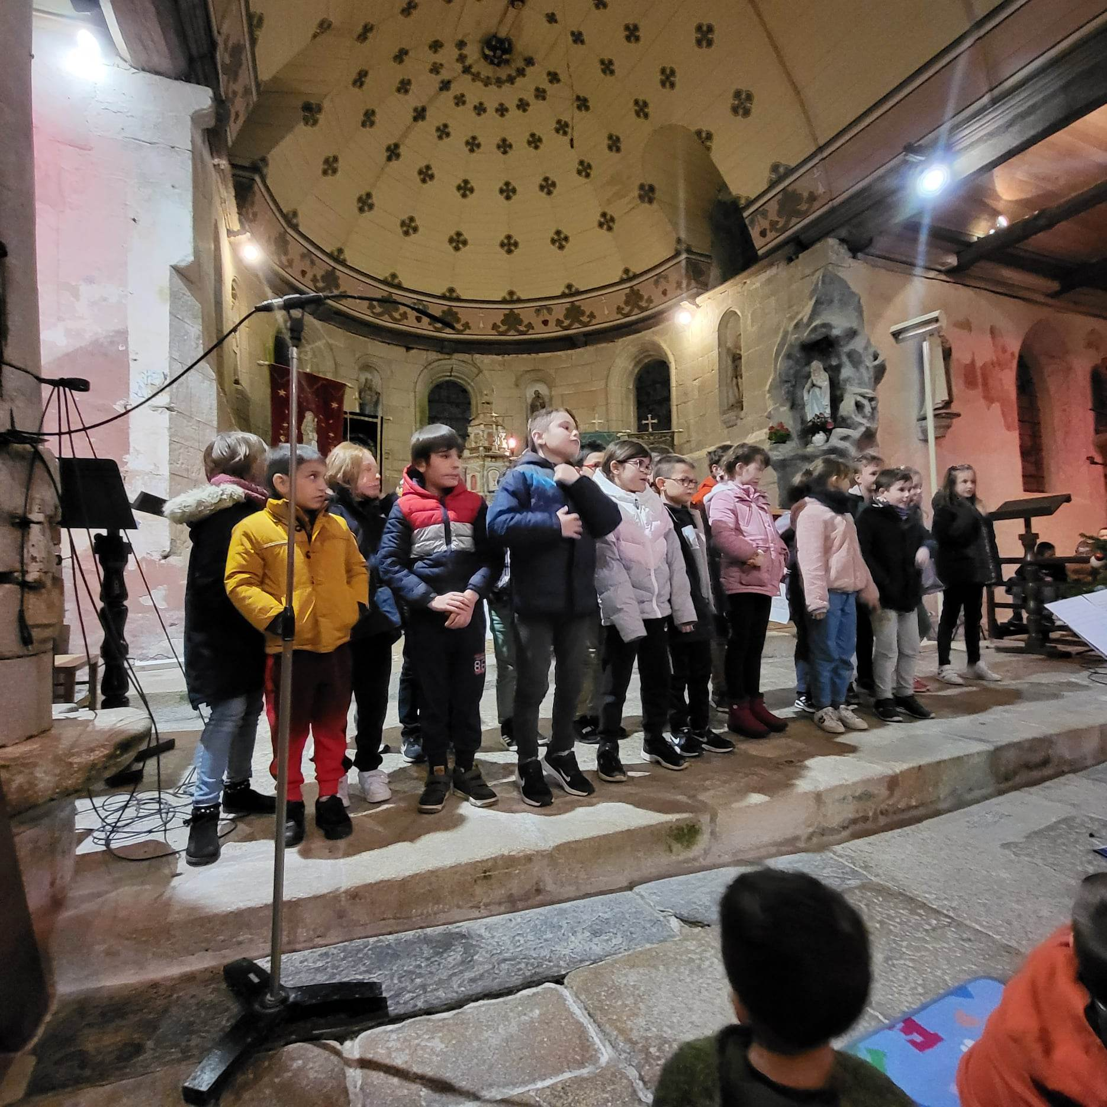
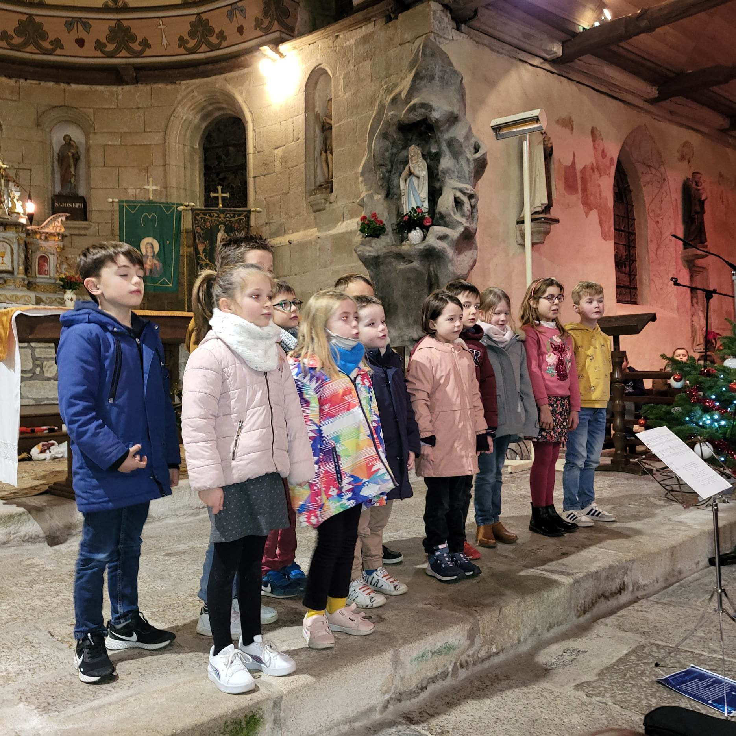
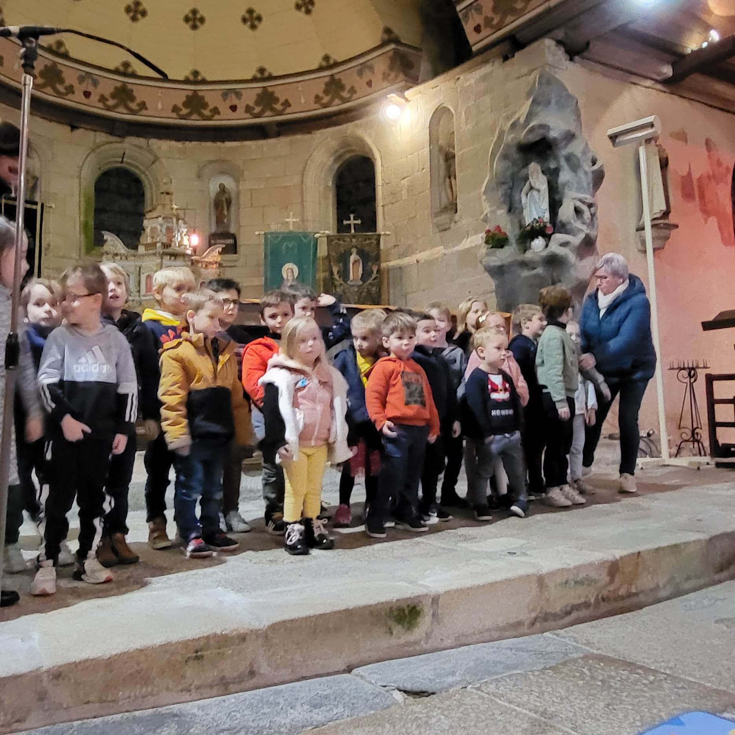
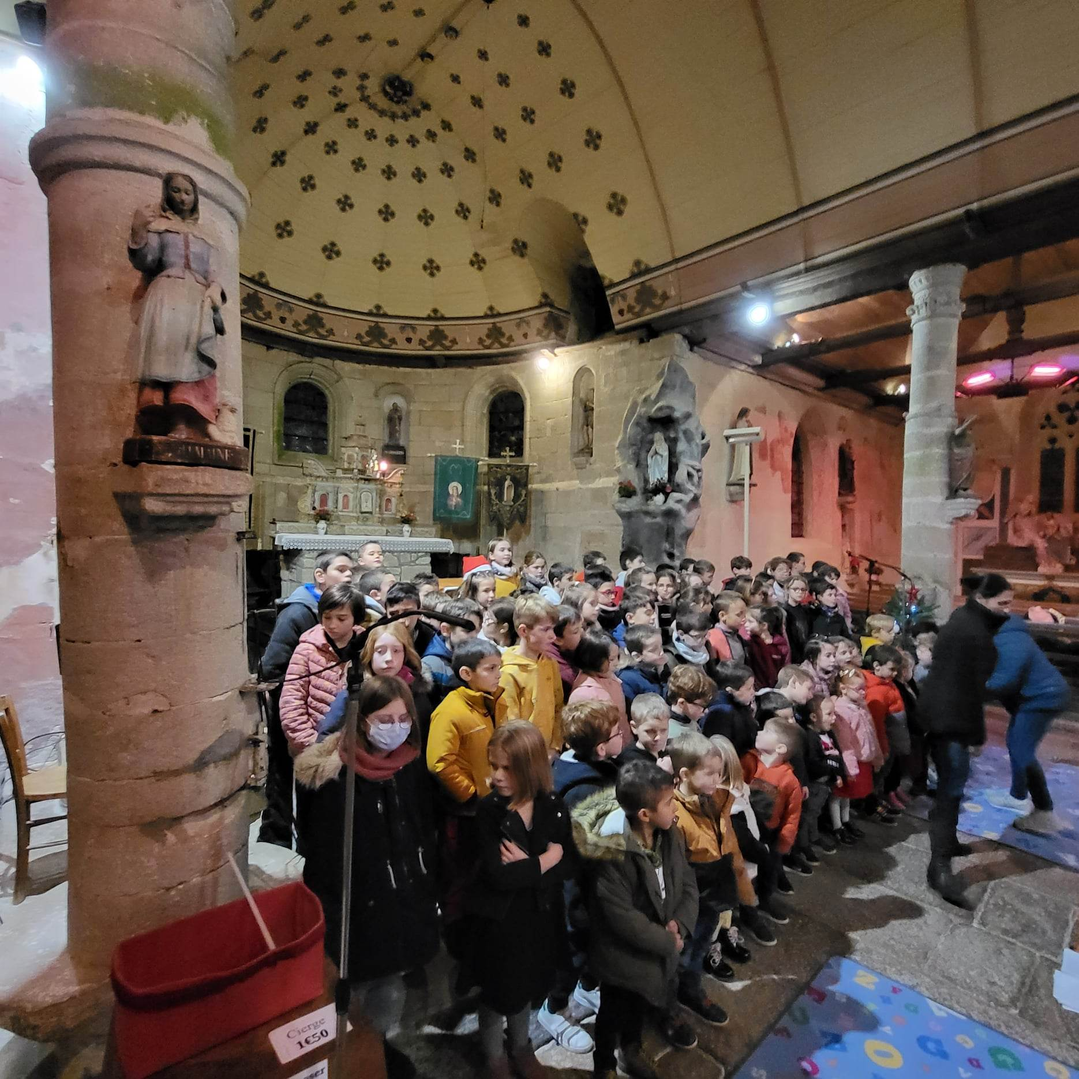
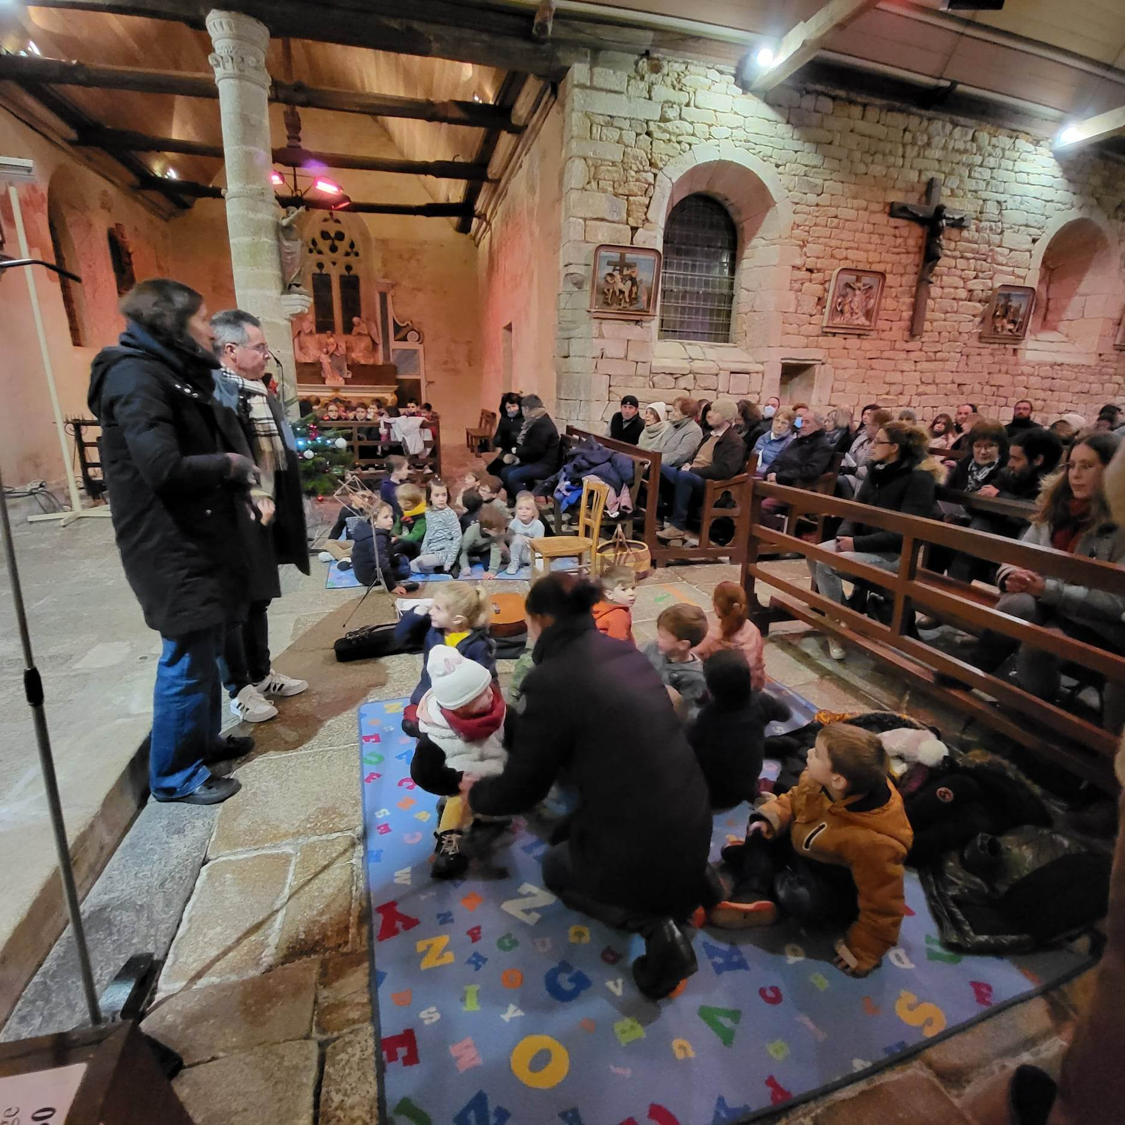
Décembre 2022 Récital de Noël à l’église

Slide 10
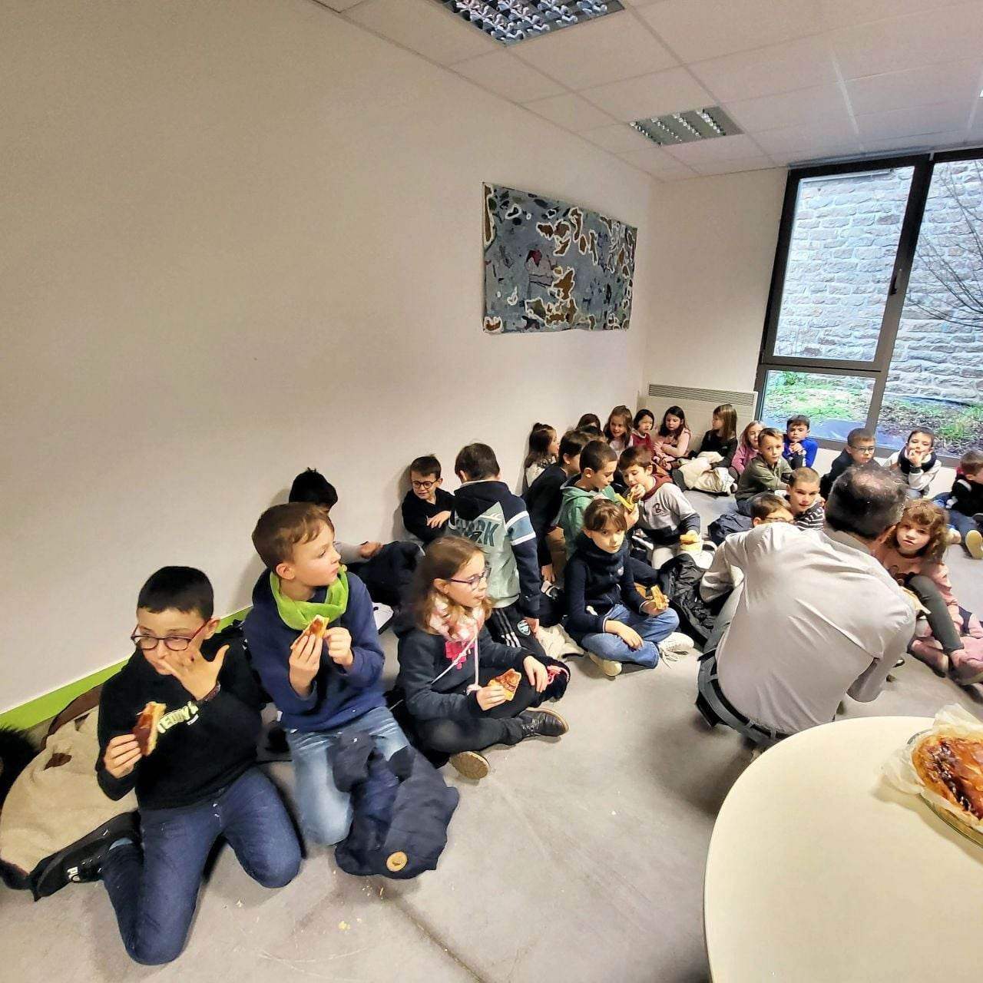
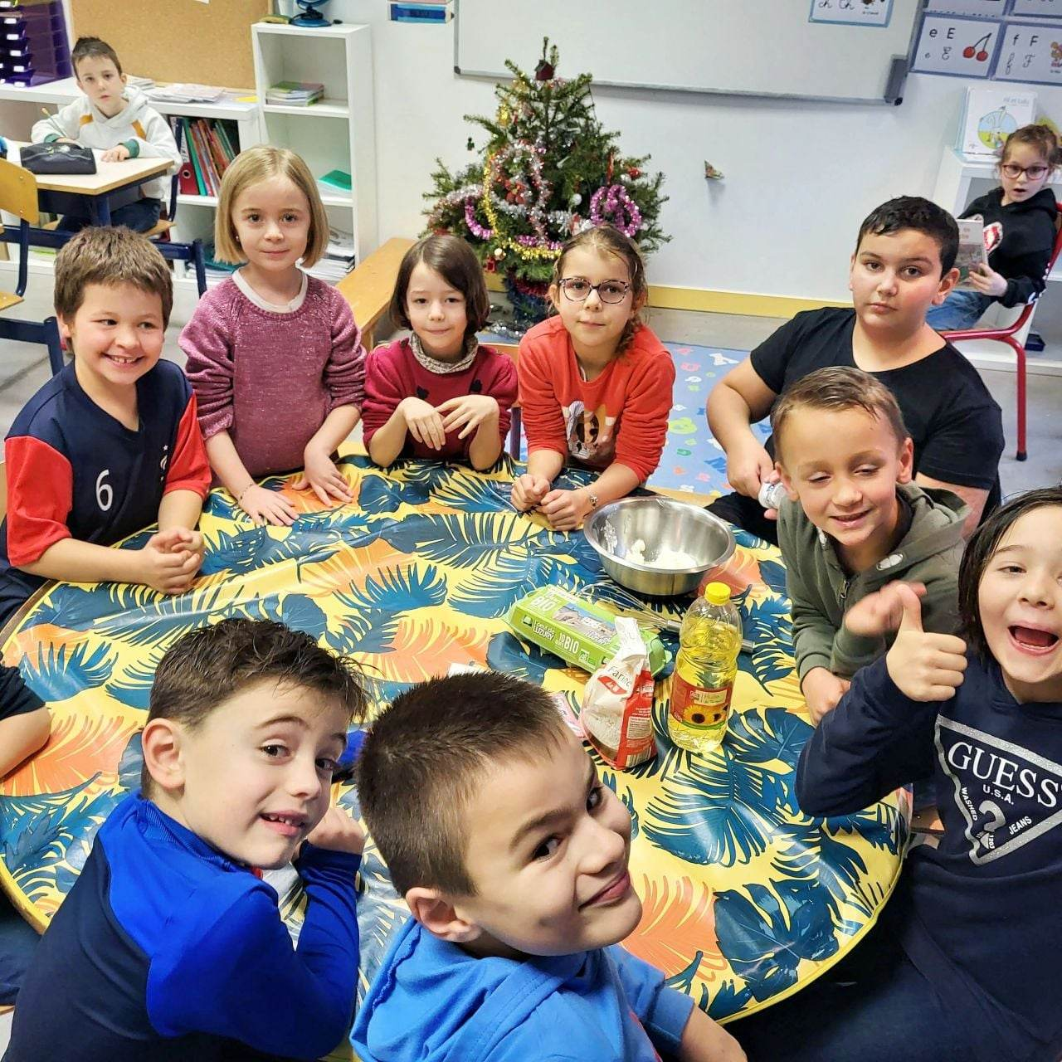
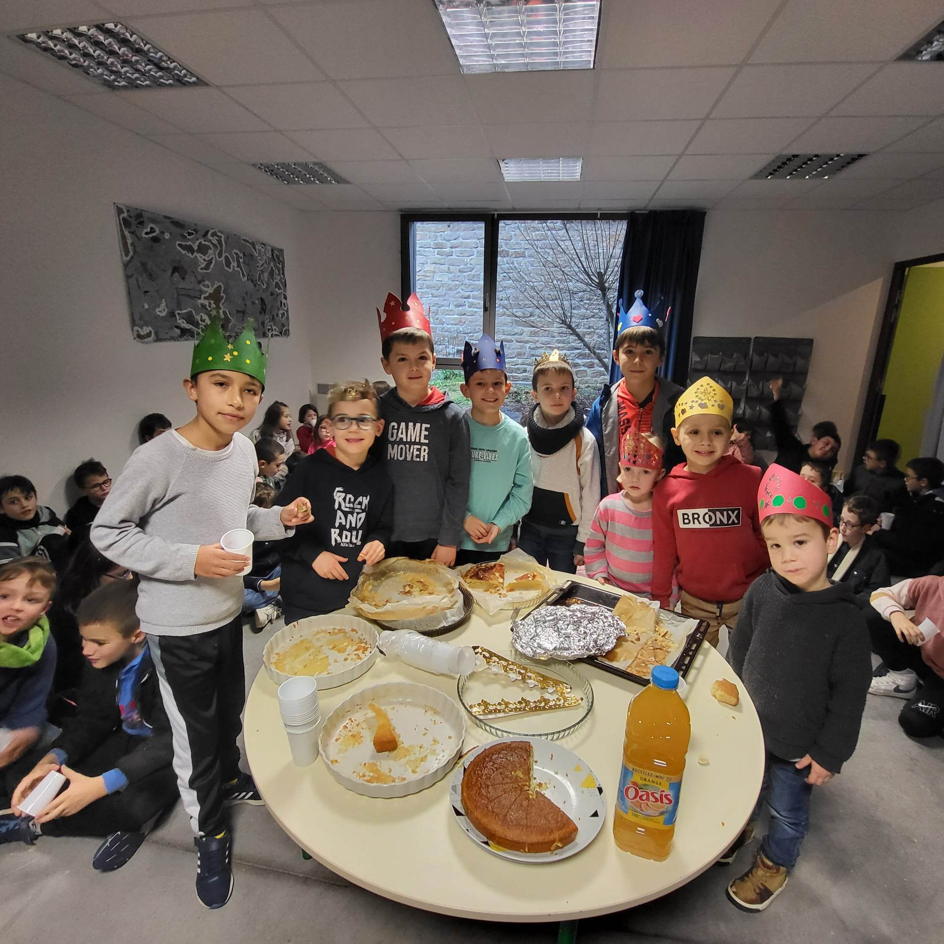
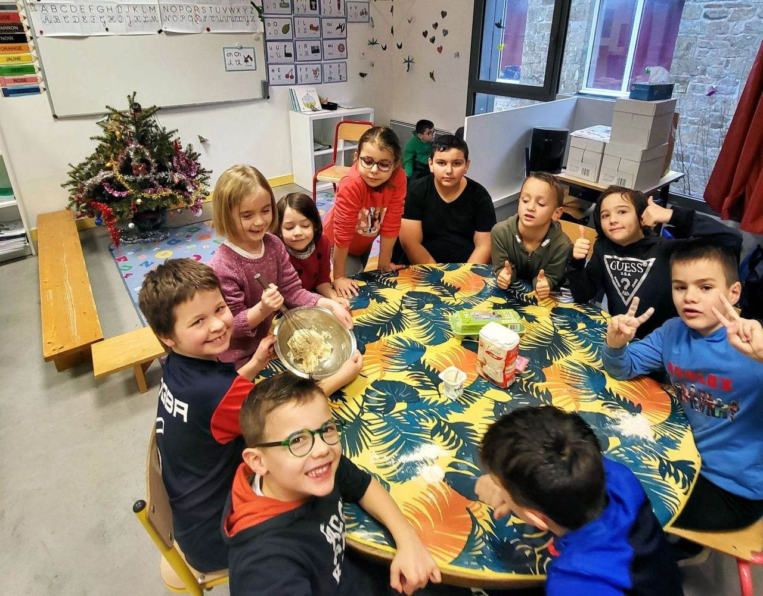
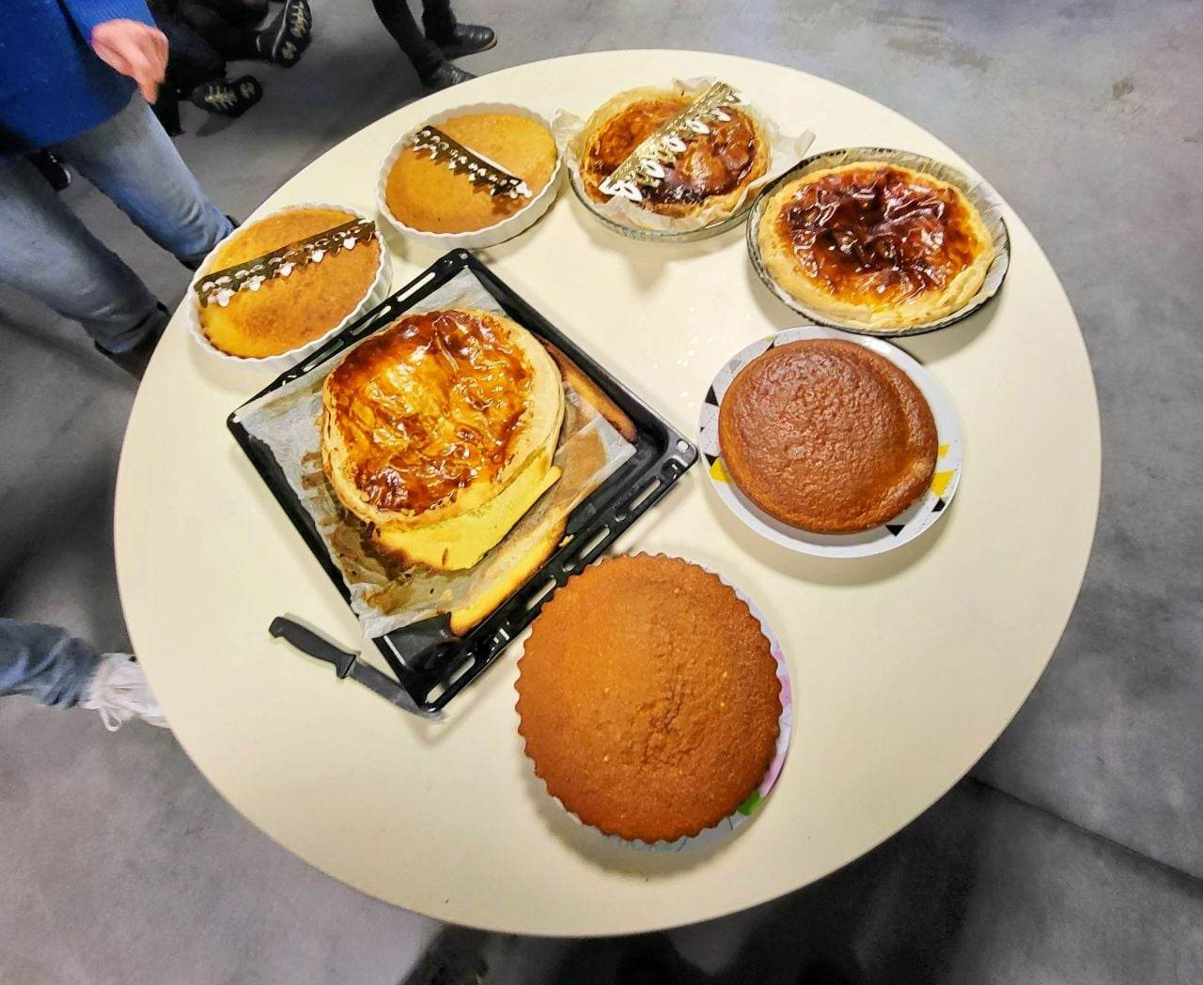
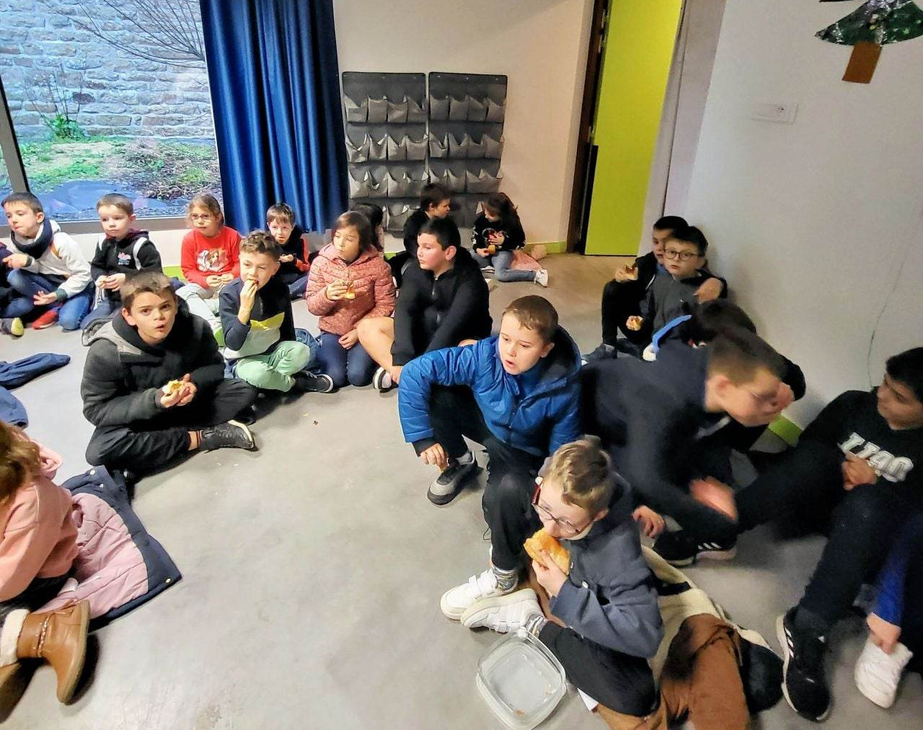
L’épiphanie…Janvier 2023.

Slide 11
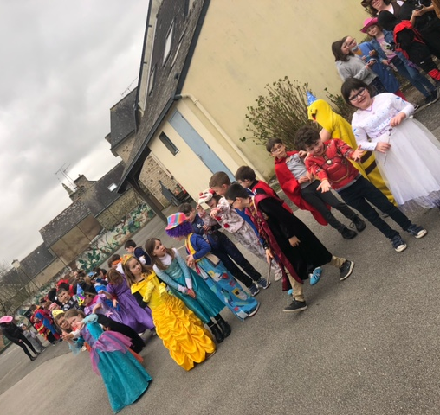
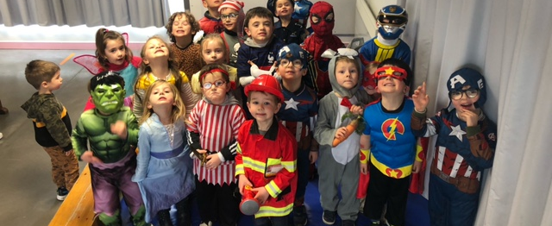
Au mois de Mars… notre carnaval

Slide 12
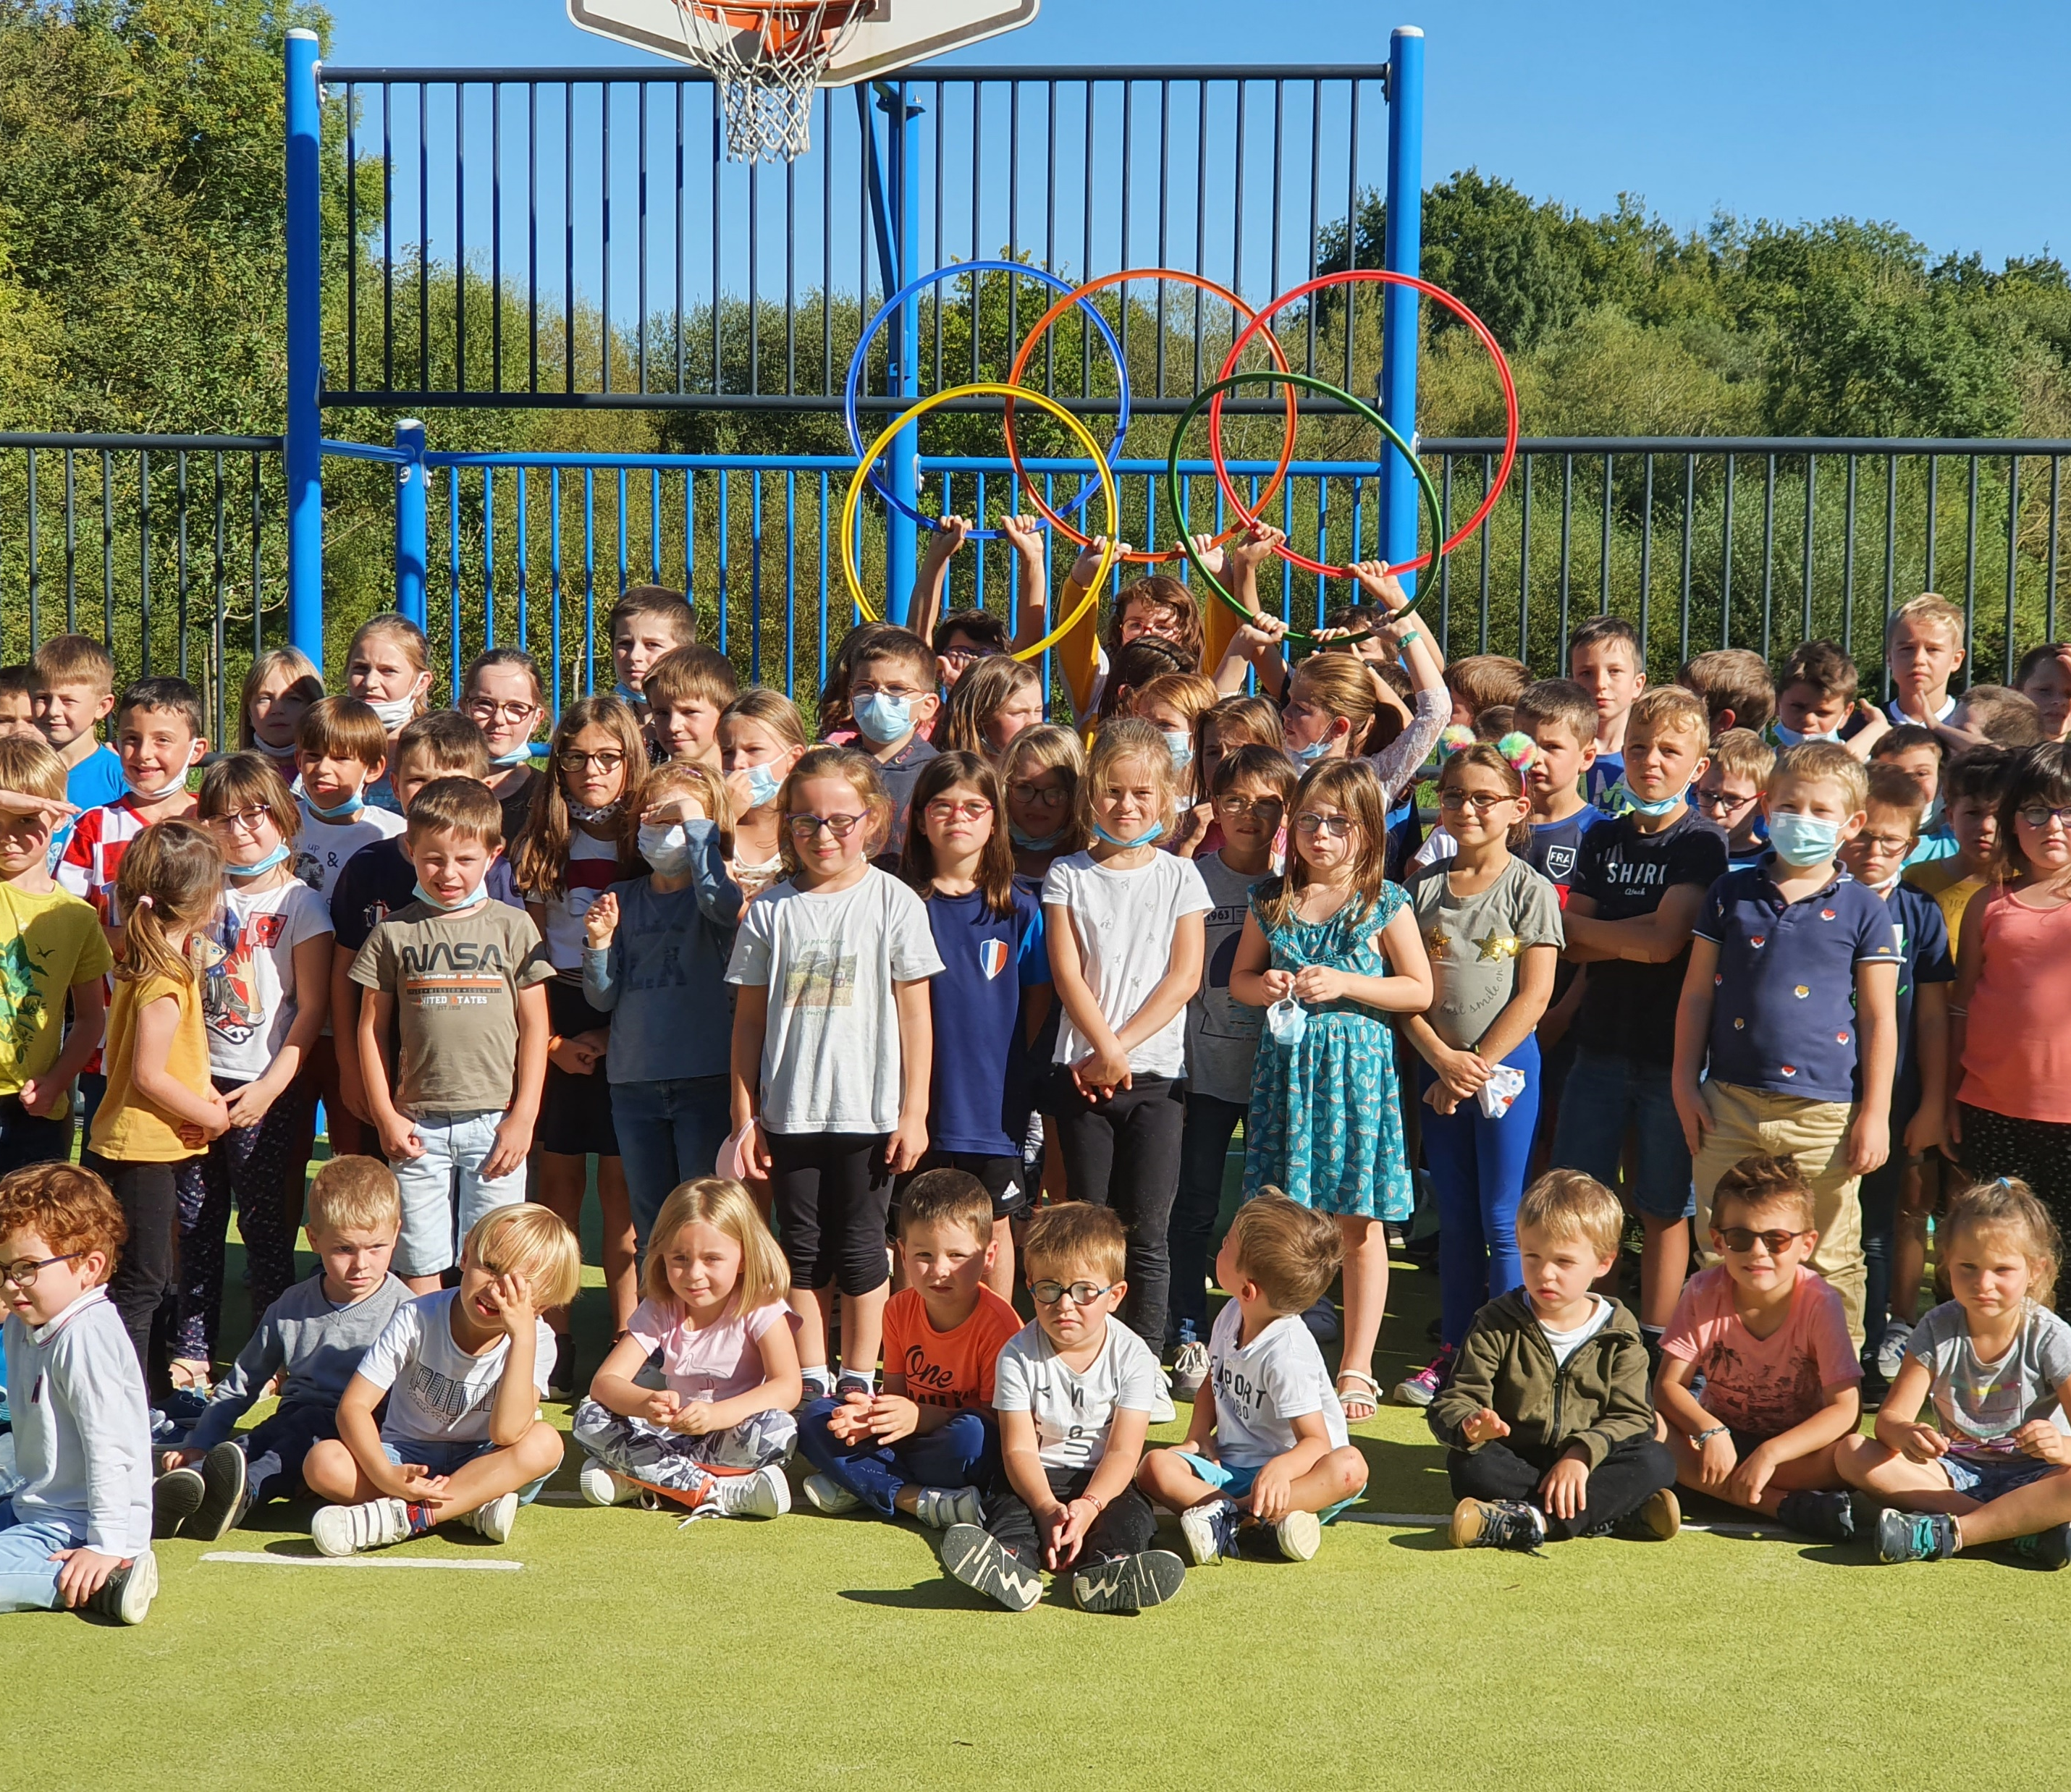
Au fil de l’année…
Animations sportives proposées par Arc Sud Bretagne et l’Ugsel 56
(piscine, voile pour les CM, ateliers)

Slide 13
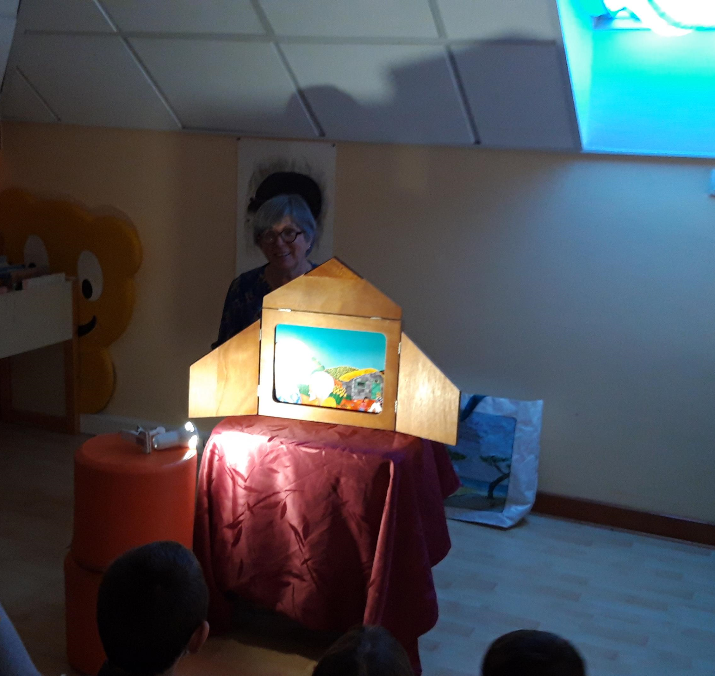
Au fil de l’année…
Bibliothèque municipale chaque semaine

Slide 14
Au fil de l’année…
Spectacles culturelles à Muzillac
Musique et Chants avec Adeline
Concours du souvenir Français
Sortie de fin d’année
Visite de Branféré

Slide 15
Projets 2024…
Classe pédagogique dans les Pyrénées pour les élèves de CE1 au CM2
Classe pédagogique pour les élèves de maternelle et de CP sur 2 journées
Projet sur la protection des océans en lien avec Ocean Heart association de Fabien Leroux

Slide 16
Aux associations de l’OGEC et de l’APEL pour leur investissement, à tous les collaborateurs de l’école (Municipalité, Paroisse, Arc Sud Bretagne…) aux familles pour leur confiance et aux enfants pour leurs sourires.

